Slide 1



클라우드 보안 진단 보고서
2025.07

Slide 2
목차
I. 개요
III. 진단 결과 요약
배경
책임 공유 모델
진단 회사 소개
점검 기준
점검 대상
MLC 계정 (6128-7373-1634)
파트너 계정 (5023-2120-2609)
외부 대형제휴 연동 계정 (8913-7740-8193)
상품기술서 계정 (7166-6776-8578)
II. 관리적 제언
IV. 진단결과 상세
EC2 할당 Role의 권한 축소 필요
CloudTrail 이벤트 탐지 조건 다양화, 플레이북 마련 필요
리소스 자산 관리 대장 내 IAM 리소스 항목 필요
AWS WAF Managed Rule 버전 관리 필요
IAM 사용자 네이밍 규칙 / 태그 관리 필요
계정/사용자
네트워크 보안
서버 보안
데이터베이스 보안
스토리지 보안
로깅 정책
키 관리
컨테이너 보안

Slide 3

개요 | 배경
기업의 인프라를 클라우드로 전환하면서, 클라우드가 사이버 공격자들의 새로운 표적이 되고 있습니다.
이에 클라우드 환경의 보안 위협과 사용자들의 보안에 대한 우려는 점차 증가되고 있습니다.
사이버 공격자의 새로운 표적 ‘클라우드’
클라우드 침해 사고 수치
클라우드 보안 공격 증가
630%
2020년 1월부터 4월까지 클라우드 서비스에 대한 공격이 기존보다 무려 630%나 증가 (McAfee)
데이터 침해 대응 비용 평균
38억
클라우드 환경의 사이버 공격을 주의할 필요가 높아졌다.
사이버 공격자들은 클라우드 환경을 공략하기 위한 토대를 만들고 있다. 보고서에 따르면 리눅스 랜섬웨어 코드가 146% 증가했으며,
도커 중심의 타겟팅으로 전환되어 많은 공격자들이 더욱 쉽게 클라우드 환경을 악의적인 목적으로 활용할 수 있게 됐다
2020년 국내 24개 대기업 데이터 대응
침해 비용으로 평균 38억 소요 (IBM)
사용자 실수에 의한 클라우드 침해 사고
99%
클라우드 침해사고의 99%는
사용자 실수에 의해 발생 (Gartner)
※ 출처 : ZDNet Korea

Slide 4
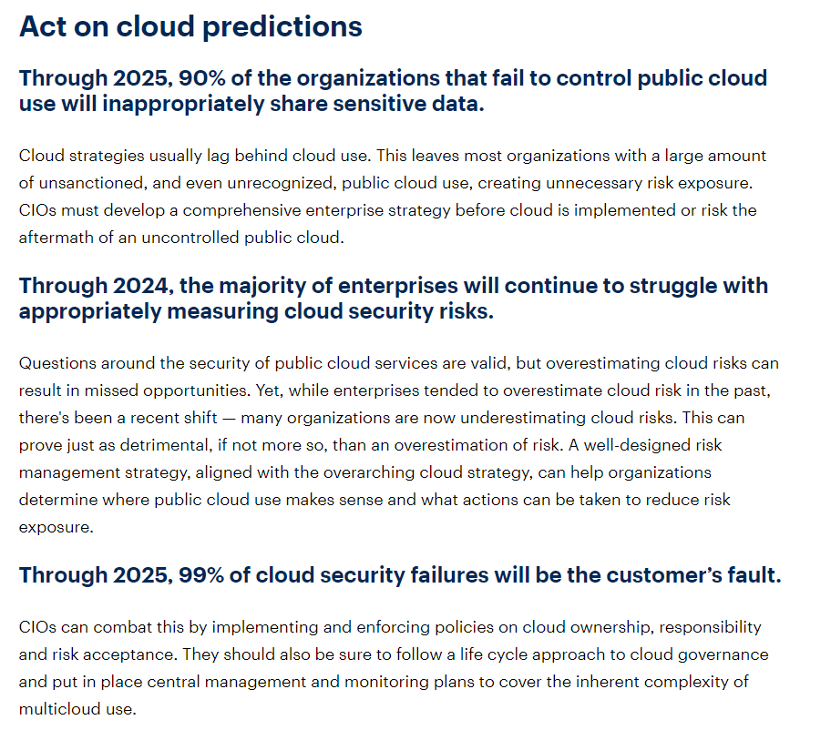
개요 | 배경
클라우드 보안 사고는 크게 데이터 유출, 계정 탈취 및 손상, 자원 착취 및 손상의 세 가지 형태가 있으며,
보안 사고 발생의 대부분의 원인은 고객의 잘못된 보안 구성과 설정인 것으로 확인되고 있습니다.
데이터 유출
2025년까지 99%의 클라우드 보안 사고는
고객의 잘못된 보안 설정에 의한 것 - Gartner Article
피해 형태
중요 기밀 , PII 데이터 유출 피해 발생
실제 사례
Verizon 1,400만 고객 정보 유출
- 클라우드 스토리지 보안 설정 오류로, PII 정보 유출
계정 탈취 및 손상
피해 형태
계정 탈취로 시스템 오동작 유발 및 기업 업무 방해
실제 사례
Timehop 2,100만 계정 유출
- 클라우드 관리 계정의 2차 인증 누락으로, PII 정보 유출
자원 착취 및 손상
피해 형태
암호 화폐 채굴 수단으로 기업 클라우드 자원 도용
실제 사례
테슬라 시스템 해킹으로 암호 화폐 채굴에 악용
- 비밀번호 설정이 누락된 쿠버네티스 관리 서버에
악성코드를 삽입하여 가상 화폐 채굴에 사용

Slide 5
개요 | 책임 공유 모델
클라우드 환경에서 보안은 CSP와 사용자의 영역을 나누어 공동 책임지도록 되어 있습니다.
CSP는 물리적 보안에 관련된 구성 요소를 책임지지만, 고객은 OS부터 데이터 관리에 이르는 영역에 대한 보안적 책임이 필요합니다.
클라우드 책임 공유 모델
책임
OnPrem
IaaS
PaaS
SaaS
데이터 관리
- 암호화, 백업 관리 등
사용자/인증 관리
- 리소스 접근 제어, 사용자 인증 관리 등
‘고객’ 에게
클라우드 보안에 대한 책임이 있음
애플리케이션 관리
- 시큐어 코딩, Library 관리 등
‘CSP’ 에게
클라우드 보안에 대한 책임이 있음
네트워크 관리
- 방화벽 정책, 서브넷팅 관리 등
서버 관리
- OS 설정, 보안 패치, 업데이트 관리 등
물리적 보안 관리
- 데이터센터, 호스트, 네트워크 관리 등

Slide 6


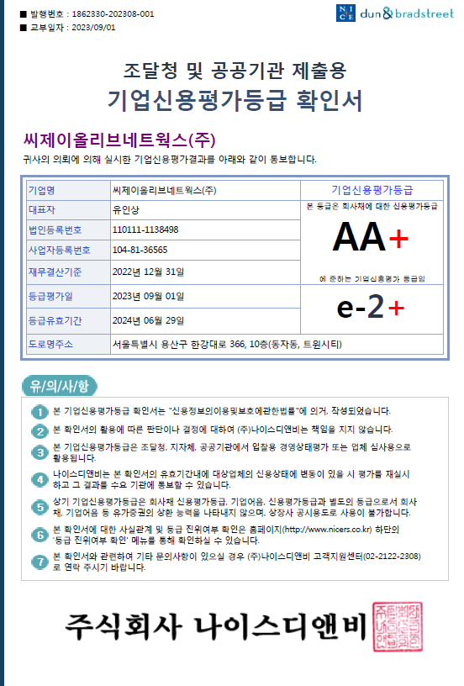


개요 | 진단 회사 소개
CJ올리브네트웍스는 CJ 올리브영, CJ ENM, CJ CGV 등 CJ 계열사 및 대외사에 대한 IT 서비스를 제공하고 있으며,
보안 진단을 수행한 CJ올리브네트웍스 정보보호센터는 AWS 보안역량인증 자격을 보유하고 있습니다.
클라우드 & IT인프라 One-Stop서비스
회사명 | 씨제이올리브네트웍스㈜
대표자 | 유 인 상
신용 등급 | AA+, e-2+ (’23년 9월 기준)
사업 분야 | IT서비스, 정보통신공사업, 소프트웨어 자문
주 소 | 서울특별시 용산구 한강대로 366, 트윈시티 10층
회사 설립년도 | 1995년 3월 15일
해당부문 종사기간 | 1995년 4월 ~ 2024년 7월 현재 (30년 4개월)
정보시스템
SI분야
1,440명
인력보유
그룹 데이터
총괄 운영 관리
IDC 운영
노하우
기업신용등급
AA+
AWS 보안진단을 수행한 CJ올리브네트웍스 정보보안담당은
규정 준수 및 개인정보 보호 분야의 AWS 보안역량인증을 보유하고 있습니다.
(국내 기업 최초, 단일)
※ 역량인증은 MSP사의 비즈니스 차별화를 위한 AWS 기술 역량과 전문성 강조 프로그램으로
높은 기준에 따라 평가되어 보안역량인증은 국내 CJ올리브네트웍스를 포함한 삼성SD*, LG CN*만 보유

Slide 7
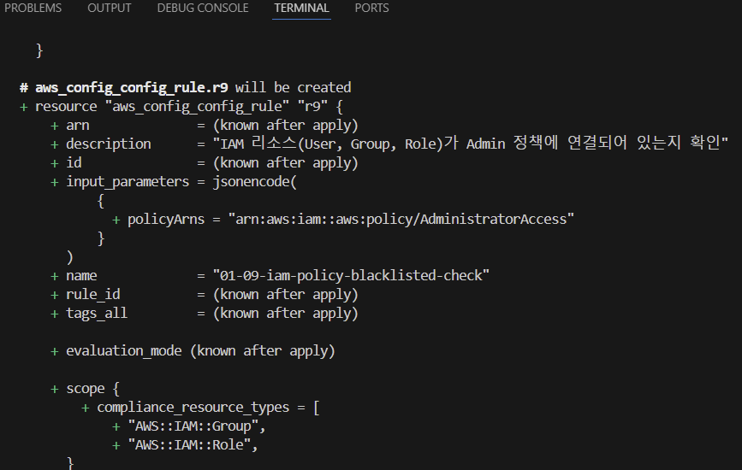
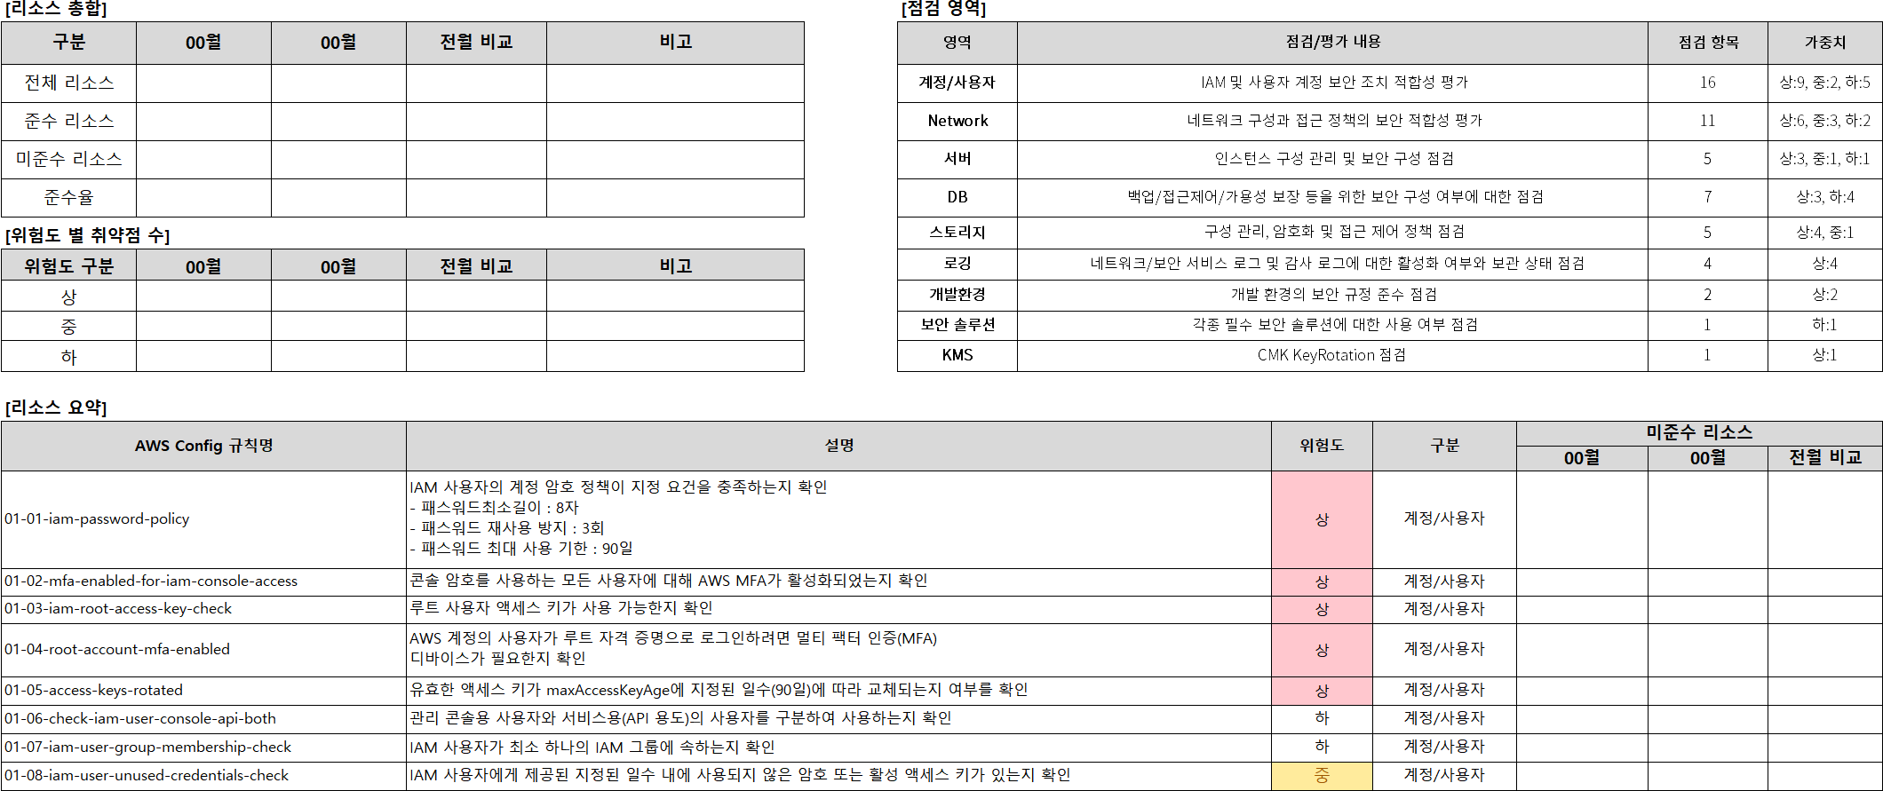

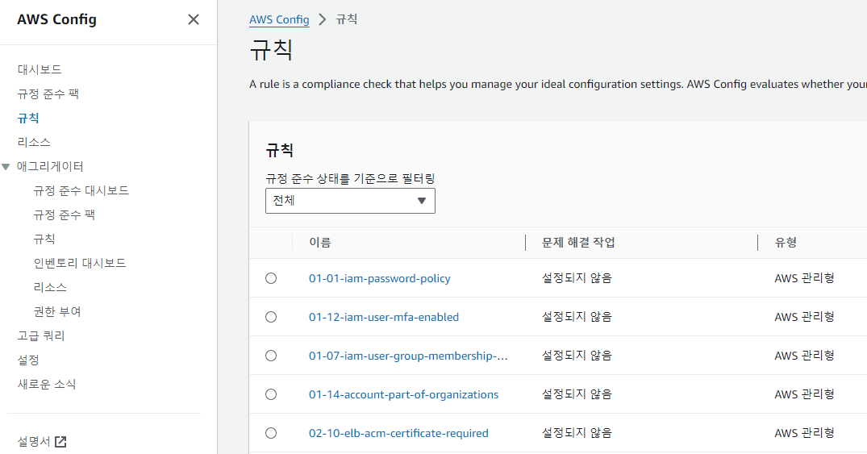



개요 | 점검 기준
CJ그룹의 퍼블릭 클라우드 보안 지침 기준에 따라 계정/사용자, 컨테이너 등 클라우드 서비스 전반에 대한 취약점 점검을
수행하며 AWS Config를 활용해 AWS 리소스의 보안 설정 현황을 점검하고 잠재적 위험 요소를 도출합니다
점검 항목
진단 절차
영역 | 점검/평가 내용 | 항목 수
계정 /사용자 | 클라우드 사용자 및 권한 관리에 대한 점검 | 13
Network | 네트워크 구성, 접근정책 보안 적합성 점검 | 11
서버 | 인스턴스 구성 관리 및 보안 구성 점검 | 5
컨테이너 | 컨테이너 구성 관리 및 보안 구성 점검 | 5
DB | 백업/접근제어/가용성 보장 등을 위한 보안 구성 점검 | 8
스토리지 | 구성 관리, 암호화 및 접근 제어 정책 점검 | 4
로깅 | 네트워크/보안 서비스 로그 및 감사 로그에 대한 활성화 여부와 보관 상태 점검 | 6
개발환경 | 개발 환경의 보안 규정 준수 점검 | 2
KMS | KMS 고객 키 관리에 대한 규정 준수 점검 | 1
서비스 구성
진단 평가
분석 및 제언
예시
예시
모니터링
사전 필수 권한 설정 및 부여
IaC 방식 진단 리소스 배포/평가 자동화
완료 후 진단 리소스 제거 자동화(Terraform destroy)
62개 점검 항목 보유(계정, 네트워크, 서버 등)
설정 변경에 따른 컴플라이언스 준수 여부를 추적/분석
외부 정보보호인증 감사(ISMS-P, ISO 27001 등) 점검
분석/보고
검토/조치
CJ OliveNetworks 제공 자동화 점검 체계 수립
규정 준수를 보완하기 위한 보안 권장사항 제공(전용 서비스 구성 시 정기적 모니터링 및 보고서 제공)
IAM 및 조직 관리를 위한 보안 체계를 수립하고 프로세스화(점검 및 보고) 하는데 활용

Slide 8
개요 | 점검 대상
사전 현황 조사 시 아키텍트 / 보안 담당자 의견을 취합하여 최종 컨설팅 대상 계정을 선정하여
클라우드 리소스에 대한 보안 설정과 관리적 측면 등 전반적인 진단 평가를 수행하였습니다.
점검 대상
Account ID | 서비스 | 개인정보 포함여부 | 퍼블릭 오픈여부 | 보안 순위 | 선정/제외 사유
612873731634 | 온스타일 내 MLC 서비스 | O | O | 1 | 개인정보포함/퍼블릭오픈
502321202609 | 온스타일 파트너 서비스 | O | O | 1 | 개인정보포함/퍼블릭오픈
712715272922 | 셀렙샵 (서브브랜드) | O | O | 1 | 서비스 종료
891377408193 | 외부 대형제휴 연동 서비스 | O | X | 2 | 개인정보포함
716667768578 | 온스타일 상품기술서 | X | O | 3 | 트래픽 다수 / 온스타일 서비스와 밀접한 연관
103510927754 | 온스타일 실시간 웹로그 분석 | X | O | 3 | -
667617327229 | 분석 사용자 계정 | X | O | 3 | -
992382623461 | 개발 추천 서비스 | X | O | 3 | -
975050236038 | STG 추천 서비스 | X | O | 3 | -
975050308473 | 운영 추천 서비스 | X | O | 3 | -
195655595138 | 온스타일 Object Storage DR | X | X | 3 | -
점검 대상
점검 대상
점검 대상
점검 대상
※ 개인정보 처리가 포함된 계정을 1순위 점검 대상으로 선정
※ DR 용도의 OCI 계정/ GA 용도의 GCP 계정 / 셀렙샵 계정은 서비스 종료로 제외 (공윤태님 의견)
※ 상품기술서 계정의 경우 보안 3순위지만 트래픽이 많고 온스타일 서비스와 밀접한 연관으로 대상에 포함 (심상윤님 의견)

Slide 9
관리적 제언
1. EC2 할당 Role의 권한 축소 필요
2. CloudTrail 이벤트 탐지 조건 다양화, 보안 플레이북 마련 필요
3. 리소스 자산 관리 대상 내 IAM 리소스 항목 추가 필요
4. AWS WAF Managed Rule 버전 관리 필요
5. IAM 사용자 네이밍 규칙 정의 필요

Slide 10
관리적 제언 (1)
1. EC2 할당 Role의 권한 축소 필요
각 계정 별 과다 권한을 가진 Role이 부여된 EC2 존재하여 Role 권한 축소 필요
- EC2에 Role 부여가 될 경우 EC2는 Role에 부여된 권한을 가진 주체가 되어 AWS 리소스에 접근할 수 있음
- EC2가 침해될 경우 악성 행위자는 EC2의 권한을 이용해 추가적인 악성 행위를 수행할 수 있으므로,
EC2 역할을 설계할 때 최소 권한 원칙을 준수하여 서비스 처리에 반드시 필요한 권한만을 포함해야 함
[확인된 과다 권한]
Account ID | 인스턴스 이름 | Role 이름 | Role 권한
612873731634 (MLC) | dev-mlc-batch-node1-ec2 prd-mlc-batch-node1-ec2 등 | mlc-batch-role | AmazonEC2ContainerRegistryFullAccess AmazonS3FullAccess
502321202609 (파트너) | prd-jenkins-ec2 | JenkinsEC2ServiceRole | AmazonECS_FullAccess
 | jenkins-batch-ec2 | partner-jenkins-batch-exec-policy | AmazonEC2FullAccess AmazonECS_FullAccess
891377408193 (대형 제휴) | aff-jenkins | aff-jenkins-ec2role | AmazonEC2ContainerRegistryFullAccess AmazonECS_FullAccess
716667768578 (상품 기술서) | prd-Pinhole-Worker-ASG | cjo-ec2-app-pinhole-role | Custom S3 FullAccess (resource:*) Custom DynamoDB FullAccess (resource:*) Custom SQS FullAccess (resource:*)
 | prd-Pinhole-qms2-renewal-ASG | cjo-ec2-app-qms2-role | Custom S3 FullAccess (resource:*) Custom DynamoDB FullAccess (resource:*)
※ AmazonEC2ContainerRegistryFullAccess : 악성 컨테이너 이미지 업로드 / 기존 이미지에 포함된 민감 정보 (환경 변수, 인증서 등) 유출 위험성 존재
※ AmazonS3FullAccess : 버킷에 저장된 민감 정보 유출, 데이터의 고의적 훼손, 비용 증가 위험성 존재
※ AmazonEC2FullAccess : 임의의 EC2를 생성하여 악성 행위 수행 (크립토재킹 / C&C 통신), 서비스의 고의적 훼손 위험성 존재
※ AmazonECS_FullAccess : 임의의 컨테이너를 생성하여 악성 행위 수행 (크립토재킹), Task Definition 내 민감정보 유출, 서비스의 고의적 훼손 위험성 존재
※ Custom SQS FullAccess : Queue에 저장된 민감 정보 유출, 메시지 위조 및 악의적 삽입, 서비스의 고의적 훼손 위험성 존재

Slide 11
관리적 제언 (2)
2. CloudTrail 이벤트 탐지 조건 다양화, 보안 플레이북 마련 필요
Splunk를 통한 CloudTrail 이벤트 관제를 하고 있으나, 이벤트 탐지 조건에 대한 다양화 및
보안 위협 이벤트에 대한 보안 플레이북 (SOP, 표준 운영 절차) 마련 필요
- Splunk 시나리오에 인증 정보 생성/변경, 리소스의 공개 액세스 전환, 보안 중요도가 높은 서비스의 삭제/로깅 비활성화,
비일상적인 리소스 생성 등에 대한 탐지 조건 강화 필요
- 추가 검토가 필요한 항목들은 아래와 같으며, 검토 후 조건 추가 필요
[위험도 높은 이벤트]
[관심있게 볼 이벤트]
- IAM Root 계정 / 사용자 콘솔 로그인 발생 (MFA 미사용)
- IAM 인증 정보 생성 (사용자 / Role / Policy 등)
- IAM 인증 정보 변경 (Assume Role 변경 등)
- SecurityGroup 인바운드 ANY 오픈
- EBS Snapshot 전체 공개
- AWS SecurityHub 비활성화
- AWS GuardDuty detector 비활성화
- VPC 플로우로그 로깅 중지
- Internet Gateway / NAT Gateway 생성 등
- IAM 인증 정보 삭제 (사용자 / Role / Policy 등)
- Route53 DNS 쿼리, Resolver 쿼리 로깅 비활성화 / 삭제
- EventBridge Rule 비활성화 / 삭제
- AWS Config 설정 변경 / 삭제
- VPC 생성 / 삭제 / 설정 변경
- RouteTable 생성 / 삭제 / 변경
- RDS Cluster, Instance 생성 / 삭제
- ECS, EKS Cluster 생성 / 삭제
- EBS 기본 암호화 비활성화 등

Slide 12
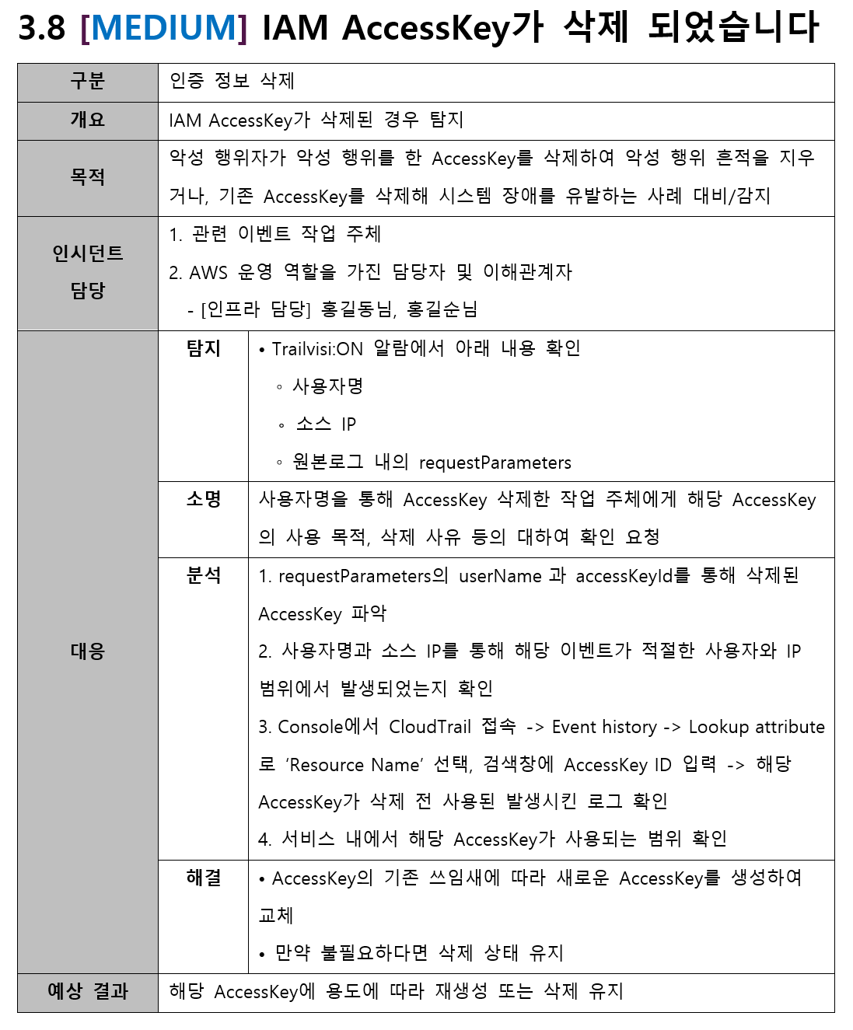
관리적 제언 (2)
- 보안 위협 이벤트 대응을 위해 가장 중요한 부분은 플레이북을 마련하는 것으로, 이벤트 발생 시 표준화된 대응 체계를 통해
위협에 대한 복구 시간 감소와 인적 오류의 가능성이 줄어듬
[플레이북 정의 요건]
[플레이북 예시]
개요: 이 플레이북은 어떤 위험 또는 인시던트 시나리오를
다루고 있나요? 플레이북의 목표는 무엇인가요?
사전 요구 사항: 이 인시던트 시나리오에 어떤 로그, 탐지 메커니즘 및 자동화된 도구가 필요한가요? 예상되는 알림은 무엇인가요?
커뮤니케이션 및 에스컬레이션 정보: 참여자는 누구이며 연락처 정보는 어떻게 되나요? 관련된 각 이해 관계자의 책임은 무엇인가요?
대응 단계: 인시던트 대응 단계 전반에서 어떤 전술적 단계를 수행해야 하나요? 담당자는 어떤 내용을 확인하고 조치해야 하나요?
> 감지: 어떻게 인시던트를 감지하나요?
> 분석: 어떻게 영향 범위를 결정하나요?
> 포함: 범위를 제한하기 위해 어떻게 인시던트를
격리하나요?
> 근절: 환경에서 위협을 어떻게 제거하나요?
> 복구: 영향을 받은 시스템이나 리소스를 어떻게 프로덕션
환경으로 복구하나요?
예상 결과: 대응 단계 후 플레이북의 예상 결과는 무엇인가요?

Slide 13
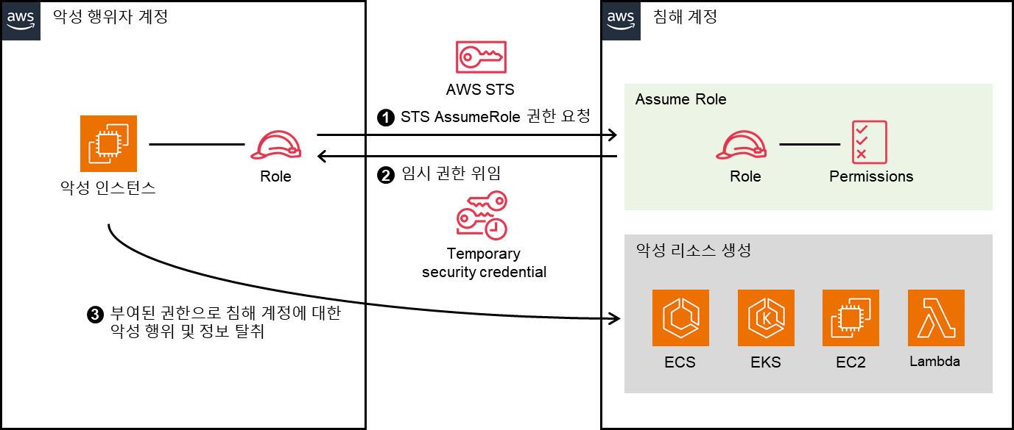
관리적 제언 (3)
3. 리소스 자산 관리 대상 내 IAM 리소스 항목 추가 필요
EC2, RDS와 같은 Legacy 형태의 리소스 외 IAM 리소스에 대한 자산 관리 필요
(IAM User 외 Role에 대한 현황, Role에 부여된 Policy 정보 포함)
[타사 계정 침해 사례]
1) 개발자가 Git Public Repository에 Admin 권한을 가진 AccessKey/SecretKey를 업로드하는 실수 발생
Admin 권한을 획득한 악성 행위자는 아래와 같은 인증 정보를 생성
- AdministratorAccess 권한을 가진 IAM User 다수 생성 (사용자명 : admin, audit 등)
- AdministratorAccess 권한을 가진 악성 행위자 계정에 대한 허용 정책이 부여된 IAM Assume Role 생성
2) AWS 측으로부터 인증 정보 유출 메일을 받은 담당자는 조치를 취했으나,
IAM 리소스에 대한 현황 관리가 되고 있지 않아,
악성 행위자가 생성한 Assume Role을 삭제하지 않았고,
이후 새벽 시간에 악성 행위자는 해당 Role을 통해
Admin 권한의 사용자를 만들어, ECS 인스턴스 500대를
통해 가상 화폐 채굴에 악용함
3) AWS 서비스 비용이 급상승하여 이상함을 감지한
MSP 업체가 3시간만에 담당자에게 연락을 취했으나,
2천만원이 넘는 서비스 비용 발생

Slide 14
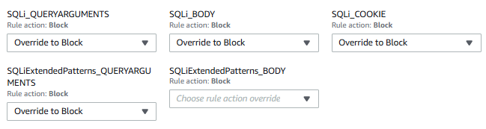
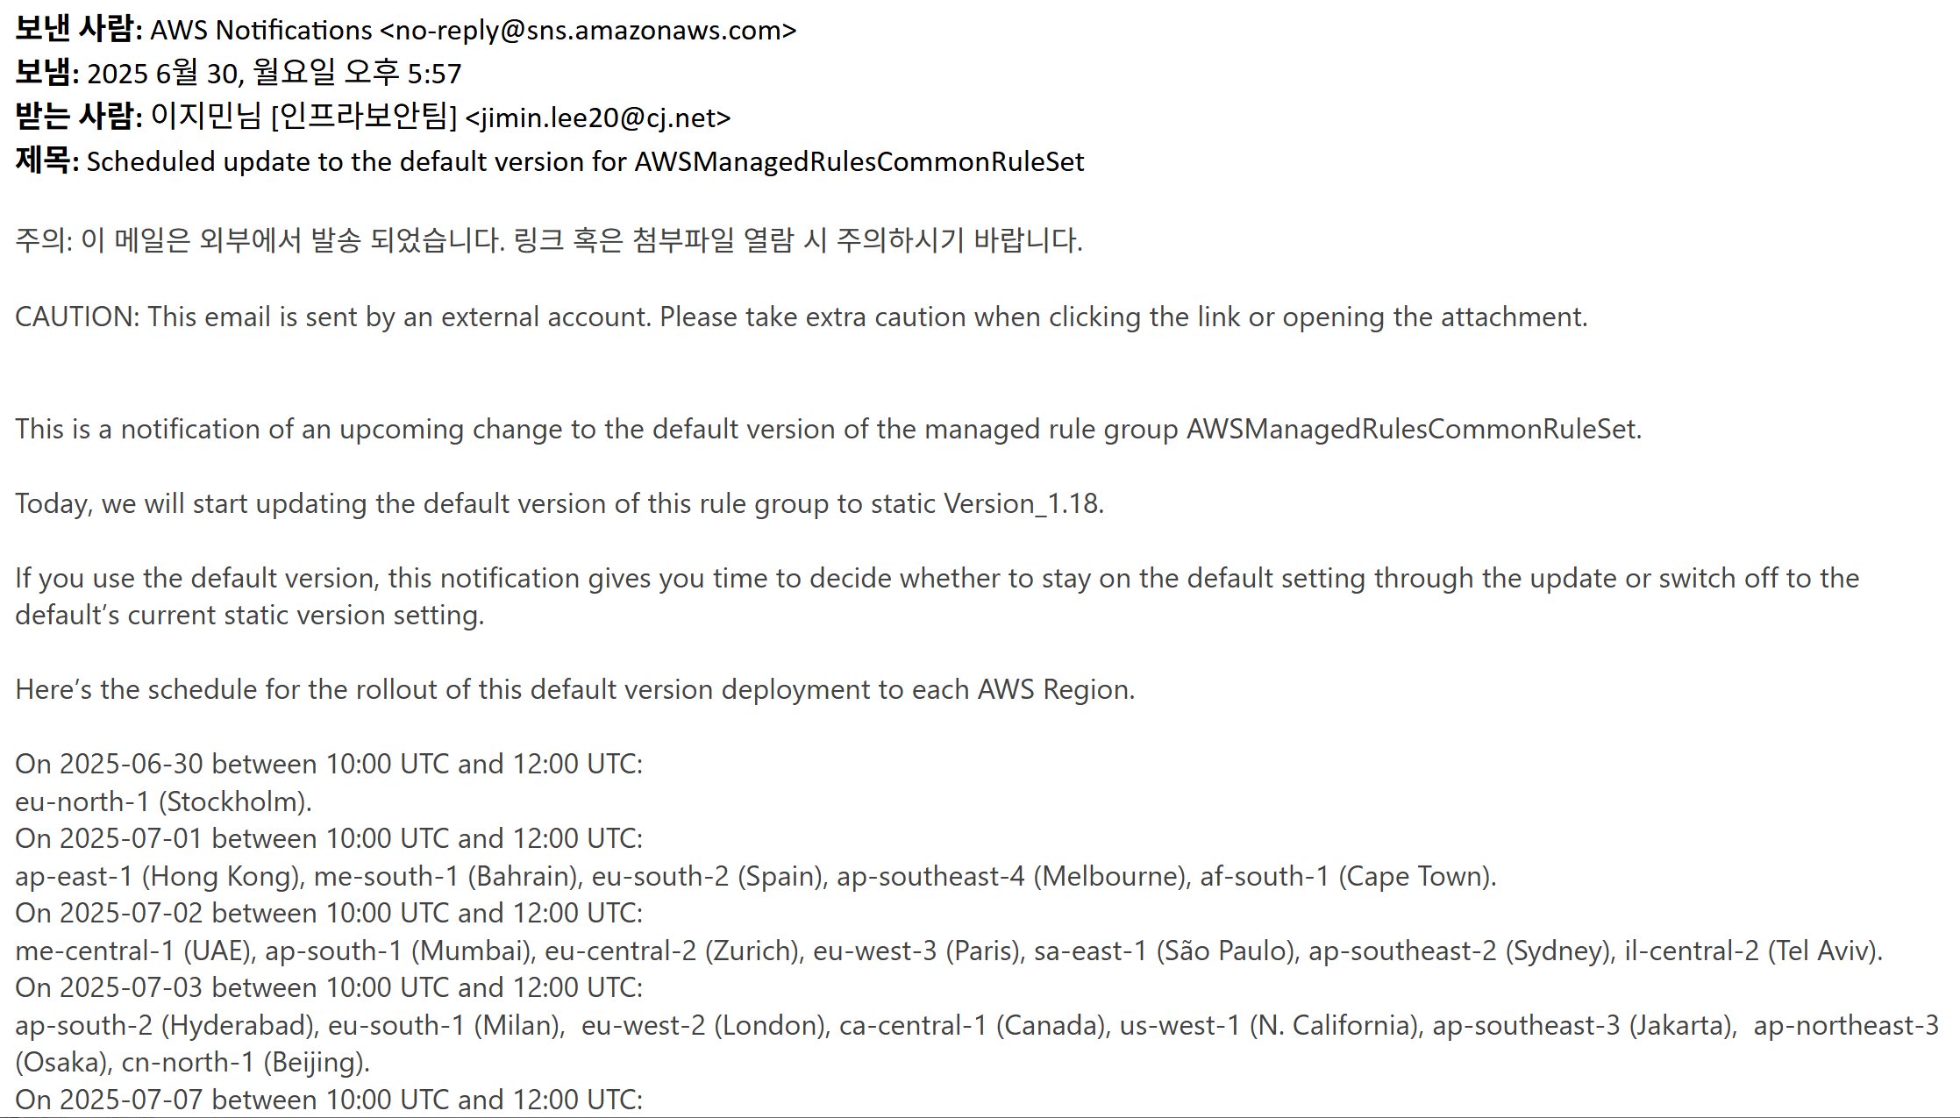
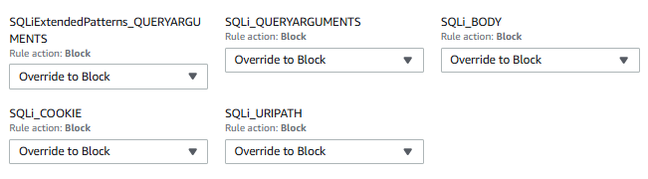
관리적 제언 (4)
4. AWS WAF Managed Rule 버전 관리 필요
Managed Ruleset 별 Default 버전을 사용하고 있는 상태로, Default 버전 변경에 대한 알림을 받거나
버전 지정 사용(+주기적인 업데이트)으로 예기치 않은 오탐으로 인한 장애 발생 가능성 제거 필요
1) Default 버전 지정 시 AWS에 의해 비 주기적으로 사용하는 기본 버전이 변경됨
2) Ruleset 변경 시 새로운 패턴이 추가되거나 변경되며, 변경된 패턴에 따른 오탐 발생 가능성 존재 (CJ 계열사 내 사례 존재)
3) 기본적으로 Default 버전 변경 시 사용자에게 개별 공지되지 않으며, 사용자가 인지 하지 못한 패턴 업데이트 후
오탐 발생으로 예기치 않은 장애 발생 가능성 있음
[SQLi 버전 별 탐지 패턴 차이]
[Default 버전 변경 알림 수신]
- URI에 포함된 SQLi 공격 구문을 검사하는 패턴이 신규 추가
- Amazon SNS를 통해 Default 버전 변경 시 메일로 사전 공지 알림 수신
(설정 방법 링크)

Slide 15
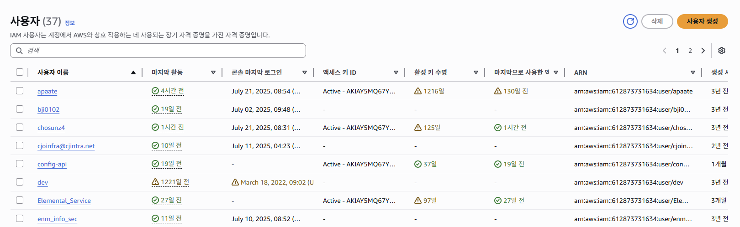
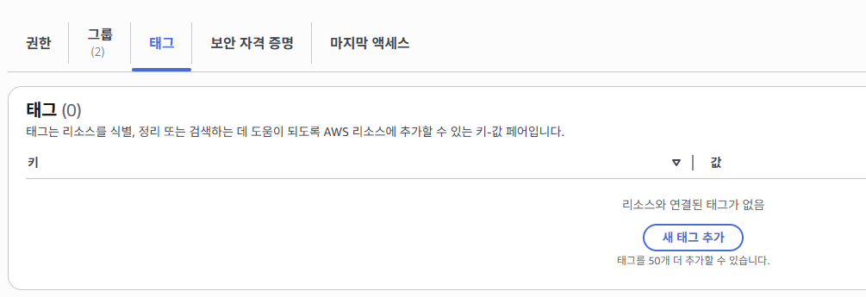
관리적 제언 (5)
5. IAM 사용자 네이밍 규칙 정의 필요
식별이 어렵거나 (태그 미존재) 네이밍룰이 일관되지 않은 IAM 사용자가 다수 존재
메일 주소 방식의 사용자명 사용 or 태그를 통한 사용자 정보 기입 필요
- 보안 인시던트 발생 시 빠른 주체 확인을 위해 사용자 명은 식별 가능해야 함
- 일부 사용자의 경우 태그로 사용자명, 부서, 담당 서비스가 기입되어 있지만 태그가 누락된 사용자도 다수 존재함
- 그룹 권장 방식은 메일 주소로 IAM 사용자명 사용 (대다수 계열사 해당 방식 사용 중)

Slide 16
진단 결과 요약
1. MLC 계정 (6128-7373-1634)
2. 파트너 계정 (5023-2120-2609)
3. 외부 대형제휴 연동 계정 (8913-7740-8193)
4. 상품기술서 계정 (7166-6776-8578)

Slide 17
진단 결과 요약 (MLC 계정)
결과 요약
CSP | AWS
진단 환경 | MLC 서비스
계정 ID | 6128-7373-1634
진단 일자 | 2025-07-03
규정 준수율 | 78.0%
점검 항목 | 점검 대상 | 미준수 | 준수율
계정/사용자 | 651 | 87 | 86.6%
네트워크 보안 | 245 | 28 | 88.6%
서버 보안 | 41 | 21 | 48.8%
컨테이너 보안 | 135 | 83 | 38.5%
DB 보안 | 44 | 8 | 81.8%
스토리지 보안 | 84 | 21 | 75.0%
로깅 정책 | 28 | 23 | 17.9%
키 관리 | 7 | 1 | 85.7%
※ 전체 점검 리소스 대비 준수 리소스 비율
점검 항목
주요 이슈
계정/사용자 (13)
- ROOT/IAM 사용자 권한 점검
- ROOT/IAM 사용자 보안 설정 점검
- AccessKey, Policy 등 인증 정보 점검
- 관리콘솔 사용자 비밀번호 정책 점검 등
- IAM 사용자에 대한 암호 정책 미 충족 상태 (암호 재사용 제한, 만료 기간 설정 없음)
- 사용 기간이 초과한 IAM 사용자 비밀번호 / AccessKey 다수 존재 (최대 수명 1278일 이상)
- 2차 인증 (MFA) 없이 콘솔 로그인을 하는 사용자 다수 존재
- ADMIN 권한이 부여된 IAM Role 다수 존재 (Role 활동이 아예 없거나 140일 초과)
네트워크 보안 (11)
- 보안그룹 허용 정책 점검
- 보안그룹, EIP 사용 여부 점검
- ALB 보안 설정 점검 등
- 미사용 IGW 삭제 검토 필요 (default VPC)
- 사용하지 않는 SecurityGroup 다수 존재
- ALB의 Drop invalid header 미설정 상태
서버 보안 (5)
- 퍼블릭 액세스, EC2 스토리지 암호화 점검 등
- EC2와 연결된 mlc-batch-role의 과다권한 부여 상태 (S3FullAccess / ECRFullAccess)
- EBS 기본 암호화 미적용 상태 / EC2에 할당되어 운영 중인 EBS의 암호화 미설정 상태
컨테이너 보안 (5)
- 파일시스템 쓰기 권한 점검
- ECS 격리 설정 점검
- 컨테이너에 리소스 제한 설정 점검 등
- 읽기 전용 루트 파일시스템 미설정 상태
- Root 사용자로 컨테이너 실행 상태
- 메모리 리소스 제한 미설정 상태
DB 보안 (8)
- RDS 스토리지 암호화, 가용성 점검 등
- 일부 RDS 스토리지 암호화 비활성화 / 삭제 방지 미설정 상태 (PROD 환경 포함)
스토리지 보안 (4)
- S3 Bucket의 퍼블릭 액세스/암호화 통신 점검 등
- S3 전송 요청에 대한 HTTP 명시적 거부 미설정 상태
로깅 정책 (6)
- Native 보안 로그 활성화 및 암호화/무결성 점검 등
- VPC 플로우 로그 비활성화 상태
- S3 액세스 로깅 비활성화 상태
기타 (3)
- KMS Key Rotation 활성화 점검 등
- CMK 로테이션 비활성화 상태

Slide 18
진단 결과 요약 (파트너 계정)
결과 요약
CSP | AWS
진단 환경 | 파트너 서비스
계정 ID | 5023-2120-2609
진단 일자 | 2025-07-03
규정 준수율 | 77.7%
점검 항목 | 점검 대상 | 미준수 | 준수율
계정/사용자 | 528 | 22 | 95.8%
네트워크 보안 | 382 | 36 | 90.6%
서버 보안 | 19 | 10 | 47.4%
컨테이너 보안 | 345 | 207 | 40.0%
DB 보안 | 12 | 3 | 75.0%
스토리지 보안 | 76 | 12 | 84.2%
로깅 정책 | 26 | 20 | 23.1%
키 관리 | 9 | 1 | 88.9%
※ 전체 점검 리소스 대비 준수 리소스 비율
점검 항목
주요 이슈
계정/사용자 (13)
- ROOT/IAM 사용자 권한 점검
- ROOT/IAM 사용자 보안 설정 점검
- AccessKey, Policy 등 인증 정보 점검
- 관리콘솔 사용자 비밀번호 정책 점검 등
- IAM 사용자에 대한 암호 정책 미 충족 (암호 재사용 제한, 알파벳 대문사 사용 조건 없음)
- 사용 기간이 초과한 IAM 사용자 비밀번호 / AccessKey 존재 (최대 수명 226일 이상)
네트워크 보안 (11)
- 보안그룹 허용 정책 점검
- 보안그룹, EIP 사용 여부 점검
- ALB 보안 설정 점검 등
- 미사용 IGW 삭제 검토 필요 (default VPC)
- 사용하지 않는 SecurityGroup 다수 존재
- ALB의 Drop invalid header 미설정 상태
서버 보안 (5)
- 퍼블릭 액세스, EC2 스토리지 암호화 점검 등
- EC2와 연결된 Jenkins 관련 role의 과다권한 부여 상태 (EC2FullAccess, ECSFullAccess)
- EBS 기본 암호화 미적용 상태 / EC2에 할당되어 운영 중인 EBS의 암호화 미설정 상태
컨테이너 보안 (5)
- 파일시스템 쓰기 권한 점검
- ECS 격리 설정 점검
- 컨테이너에 리소스 제한 설정 점검 등
- 읽기 전용 루트 파일시스템 미설정 상태
- Root 사용자로 컨테이너 실행 상태
- 메모리 리소스 제한 미설정 상태
DB 보안 (8)
- RDS 스토리지 암호화, 가용성 점검 등
- DocumentDB의 백업 보존 기간 1일 설정 상태
스토리지 보안 (4)
- S3 Bucket의 퍼블릭 액세스/암호화 통신 점검 등
- S3 전송 요청에 대한 HTTP 명시적 거부 미설정 상태
로깅 정책 (6)
- Native 보안 로그 활성화 및 암호화/무결성 점검 등
- S3 액세스 로깅 비활성화 상태
기타 (3)
- KMS Key Rotation 활성화 점검 등
- CMK 로테이션 비활성화 상태

Slide 19
진단 결과 요약 (외부 대형제휴 연동 계정)
결과 요약
CSP | AWS
진단 환경 | 외부 대형제휴 연동 서비스
계정 ID | 8913-7740-8193
진단 일자 | 2025-07-03
규정 준수율 | 63.7%
점검 항목 | 점검 대상 | 미준수 | 준수율
계정/사용자 | 201 | 22 | 89.1%
네트워크 보안 | 94 | 37 | 60.6%
서버 보안 | 19 | 12 | 36.8%
컨테이너 보안 | 195 | 117 | 40.0%
DB 보안 | 51 | 11 | 78.4%
스토리지 보안 | 28 | 6 | 78.6%
로깅 정책 | 12 | 12 | 0.0%
키 관리 | 1 | 1 | 0.0%
※ 전체 점검 리소스 대비 준수 리소스 비율
점검 항목
주요 이슈
계정/사용자 (13)
- ROOT/IAM 사용자 권한 점검
- ROOT/IAM 사용자 보안 설정 점검
- AccessKey, Policy 등 인증 정보 점검
- 관리콘솔 사용자 비밀번호 정책 점검 등
- IAM 사용자에 대한 암호 정책 미 충족 (암호 재사용 제한, 만료 기간 설정 미준수)
- 사용 기간이 초과한 AccessKey 다수 존재 (최대 수명 407일 이상)
- ADMIN 권한이 부여된 IAM Role 다수 존재 (Role 활동이 아예 없거나 288일 초과)
- Secrets Manager의 비밀번호 자동 교체 비활성화 상태
네트워크 보안 (11)
- 보안그룹 허용 정책 점검
- 보안그룹, EIP 사용 여부 점검
- ALB 보안 설정 점검 등
- 포트, 소스 ANY 오픈 상태인 SecurityGroup 다수 존재
- 미사용 IGW 삭제 검토 필요 (default VPC) / 사용하지 않는 SecurityGroup 다수 존재
- ALB의 Drop invalid header 미설정 상태
서버 보안 (5)
- 퍼블릭 액세스, EC2 스토리지 암호화 점검 등
- EBS 기본 암호화 미적용 상태 / EC2에 할당되어 운영 중인 EBS의 암호화 미설정 상태
- 일부 EC2에 퍼블릭 IP 할당 / EC2와 연결된 Role (aff-Jenkins-ec2role) 과다권한 부여 상태
컨테이너 보안 (5)
- 파일시스템 쓰기 권한 점검
- ECS 격리 설정 점검
- 컨테이너에 리소스 제한 설정 점검 등
- 읽기 전용 루트 파일시스템 미설정 상태
- Root 사용자로 컨테이너 실행 상태
- 메모리 리소스 제한 미설정 상태
DB 보안 (8)
- RDS 스토리지 암호화, 가용성 점검 등
- 일부 RDS의 백업 보존 기간 1일 설정 상태
스토리지 보안 (4)
- S3 Bucket의 퍼블릭 액세스/암호화 통신 점검 등
- S3 전송 요청에 대한 HTTP 명시적 거부 미설정 상태
로깅 정책 (6)
- Native 보안 로그 활성화 및 암호화/무결성 점검 등
- CloudTrail / VPC 플로우 로그 / S3 액세스 로깅 비활성화 상태
기타 (3)
- KMS Key Rotation 활성화 점검 등
- CMK 로테이션 비활성화 상태

Slide 20
진단 결과 요약 (상품기술서 계정)
결과 요약
CSP | AWS
진단 환경 | 상품기술서 서비스
계정 ID | 7166-6776-8578
진단 일자 | 2025-07-03
규정 준수율 | 72.3%
점검 항목 | 점검 대상 | 미준수 | 준수율
계정/사용자 | 346 | 54 | 84.4%
네트워크 보안 | 69 | 18 | 73.9%
서버 보안 | 51 | 35 | 31.4%
컨테이너 보안 | 15 | 9 | 40.0%
스토리지 보안 | 156 | 37 | 76.3%
로깅 정책 | 46 | 36 | 21.7%
※ 전체 점검 리소스 대비 준수 리소스 비율
점검 항목
주요 이슈
계정/사용자 (13)
- ROOT/IAM 사용자 권한 점검
- ROOT/IAM 사용자 보안 설정 점검
- AccessKey, Policy 등 인증 정보 점검
- 관리콘솔 사용자 비밀번호 정책 점검 등
- 사용 기간이 초과한 IAM 사용자 비밀번호 / AccessKey 다수 존재 (최대 수명 371일 이상)
- 2차 인증 (MFA) 없이 콘솔 로그인을 하는 사용자 존재 (hongq)
네트워크 보안 (11)
- 보안그룹 허용 정책 점검
- 보안그룹, EIP 사용 여부 점검
- ALB 보안 설정 점검 등
- ECR Endpoint 관련 SecurityGroup 포트, 소스 ANY 오픈 상태
- ALB의 Drop invalid header 미설정 상태
서버 보안 (5)
- 퍼블릭 액세스, EC2 스토리지 암호화 점검 등
- EBS 기본 암호화 미적용 상태 / EC2에 할당되어 운영 중인 EBS의 암호화 미설정 상태
- 일부 EC2에 퍼블릭 IP 할당 / EC2와 연결된 Role (cjo-ec2-app*-role) 과다권한 부여 상태
컨테이너 보안 (5)
- 파일시스템 쓰기 권한 점검
- ECS 격리 설정 점검
- 컨테이너에 리소스 제한 설정 점검 등
- 읽기 전용 루트 파일시스템 미설정 상태
- Root 사용자로 컨테이너 실행 상태
- 메모리 리소스 제한 미설정 상태
DB 보안 (8)
- RDS 스토리지 암호화, 가용성 점검 등
-
스토리지 보안 (4)
- S3 Bucket의 퍼블릭 액세스/암호화 통신 점검 등
- S3 전송 요청에 대한 HTTP 명시적 거부 미설정 상태
로깅 정책 (6)
- Native 보안 로그 활성화 및 암호화/무결성 점검 등
- CloudTrail 추적 로그 비암호화 / VPC 플로우 로그 / S3 액세스 로깅 비활성화 상태
기타 (3)
- KMS Key Rotation 활성화 점검 등
-

Slide 21
진단 결과 상세 (계정/사용자)
1.1 IAM 비밀번호 정책 관리 점검
1.2 관리 콘솔 사용자 Multi Factor 인증 사용 점검
1.5 액세스 키 최대 사용 기간 점검
1.7 미사용 자격 증명 점검
1.8 IAM Policy의 과다 권한 점검
1.13 Secrets Manager 보안 암호 자동 교체 구성 여부 점검

Slide 22
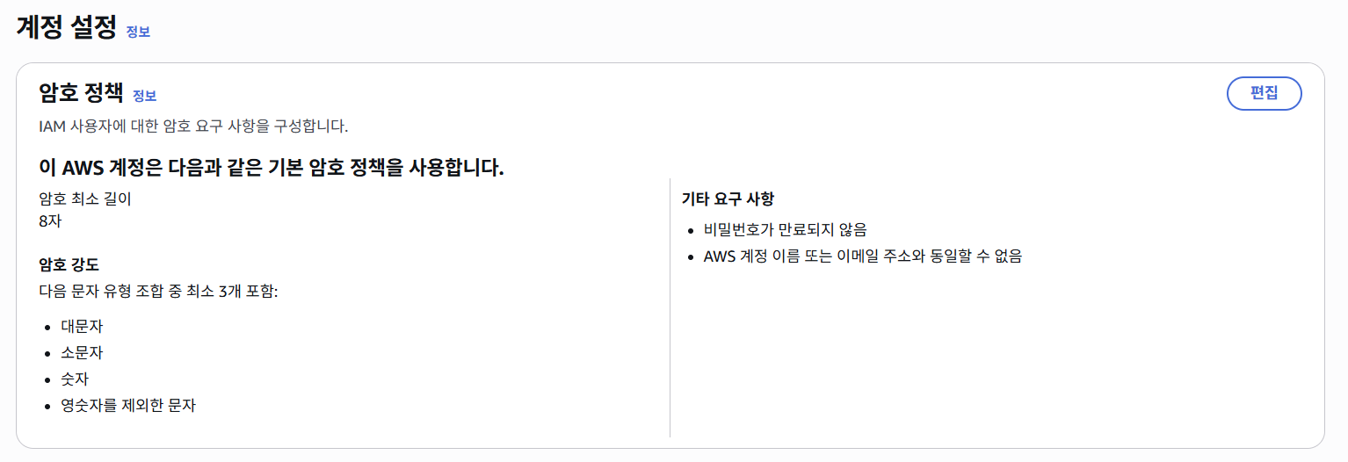
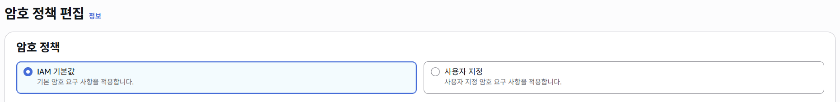
1.1 IAM 비밀번호 정책 관리 점검
1. 계정/사용자
보안 평가 기준
IAM 콘솔 사용자에 대한 비밀번호 정책 설정 시 ‘준수’로 표시
IAM 콘솔 사용자에 대한 비밀번호 정책 미설정 시 ‘미 준수’로 표시
위험도 | MLC | 파트너 | 대형 제휴 | 상품 기술서
상 | 1 | 1 | 1 | 0
■ 리소스 현황: MLC 계정 기준으로 작성되었으며, 현재 비밀번호 정책 미 준수 확인
① AWS 관리 콘솔 접속 > Identity and Access Management(IAM) > 계정 설정 선택
② IAM 기본 값을 사용 중인 것으로 확인 됨 (기본 값의 경우 비밀번호 만료 기간, 암호 재사용 제한 요건 없음)

Slide 23
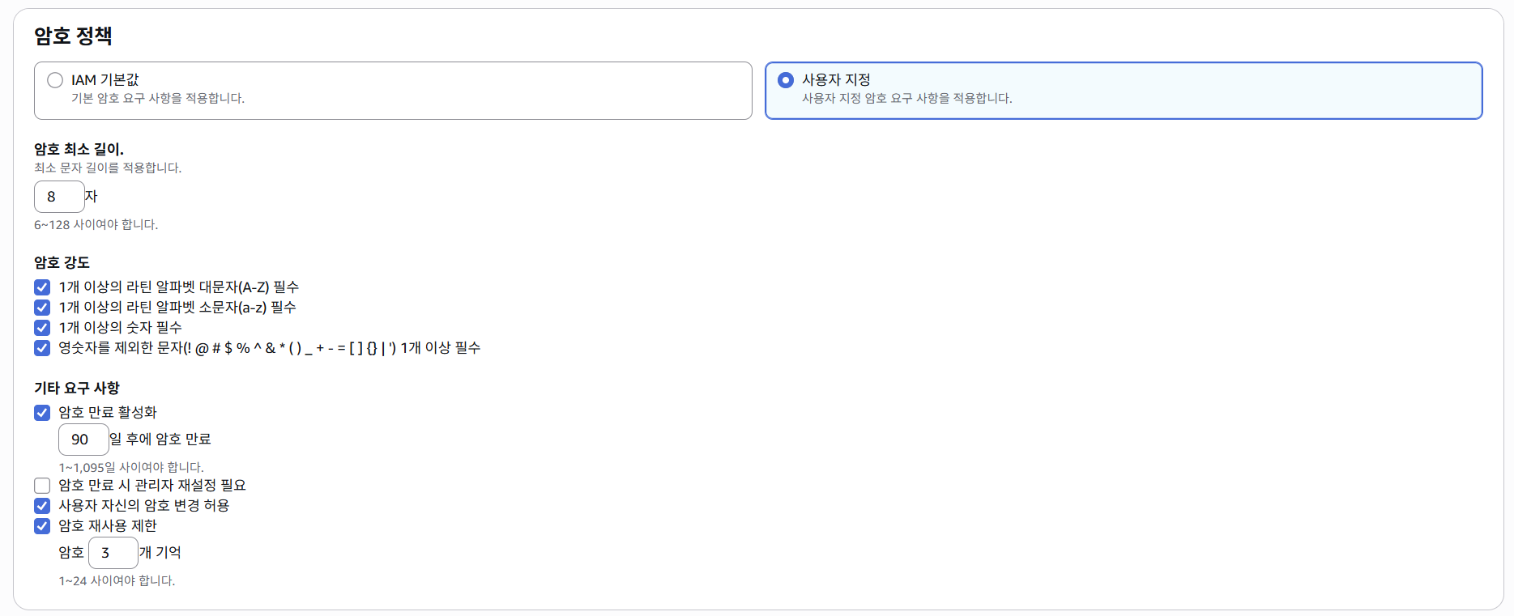
1.1 IAM 비밀번호 정책 관리 점검
1. 계정/사용자
■ 보안 권장 사항:
① 계정 설정 > 암호 정책 > 편집 > 사용자 지정 선택
② 아래와 같은 기준으로 암호 정책 설정
- 1개 이상의 대문자
- 1개 이상의 소문자
- 1개 이상의 숫자
- 1개 이상의 특수 문자
- 90일 이후 암호 만료
- 암호 재사용 제한 3개

Slide 24
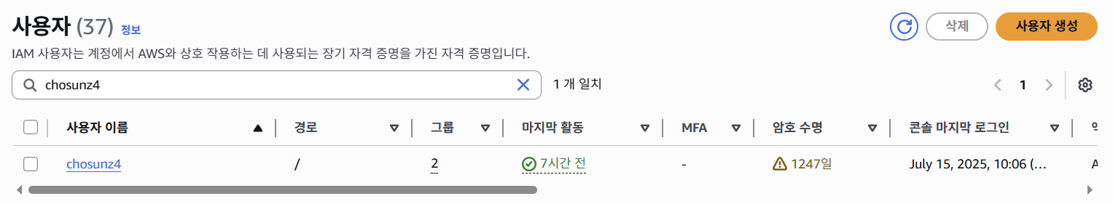
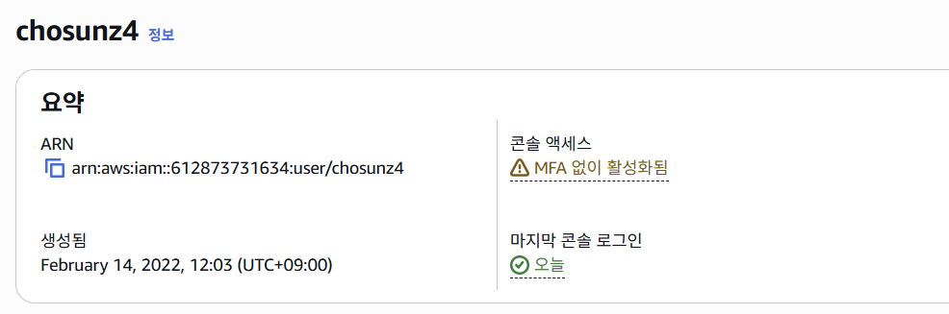
1.2 관리 콘솔 사용자 Multi Factor 인증 사용 점검
1. 계정/사용자
보안 평가 기준
관리 콘솔 접근을 하는 사용자에 MFA 디바이스가 활성화 되어 있을 경우 ‘준수’로 표시
관리 콘솔 접근을 하는 사용자에 MFA 디바이스가 비활성화 되어 있을 경우 ‘미 준수’로 표시
위험도 | MLC | 파트너 | 대형 제휴 | 상품 기술서
상 | 7 | 0 | 0 | 1
■ 리소스 현황: MLC 계정 기준으로 작성되었으며, 현재 미 준수 리소스 7건 확인
① AWS 관리 콘솔 접속 > Identity and Access Management(IAM) > 사용자(chosunz4) 선택 (샘플링된 사용자)
② 요약 > 콘솔 액세스가 ‘MFA 없이 활성화됨’을 확인

Slide 25
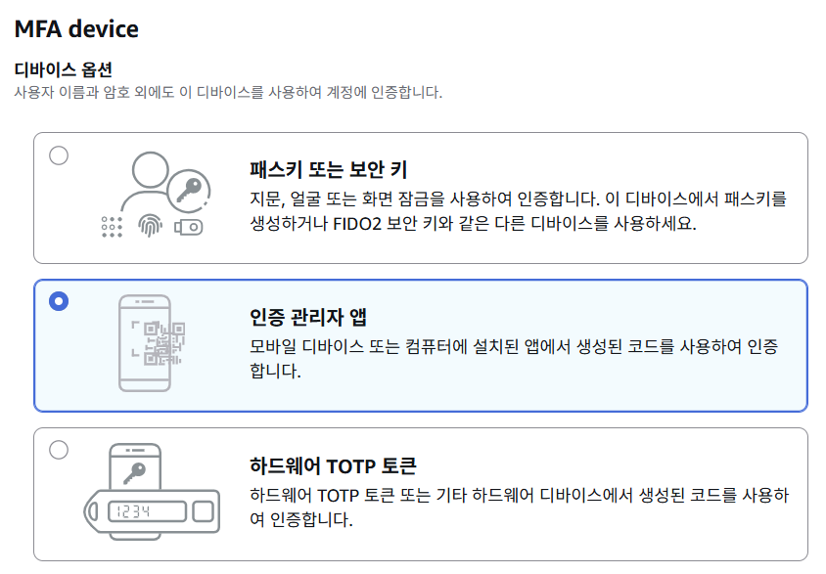
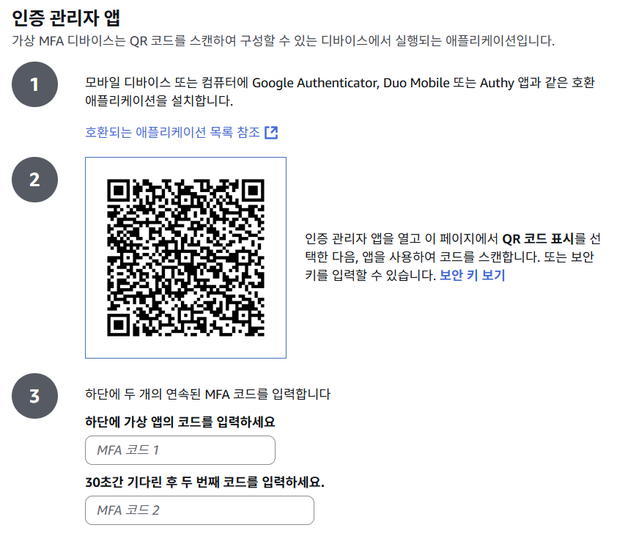
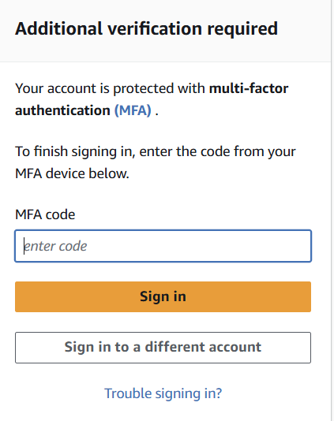
1.2 관리 콘솔 사용자 Multi Factor 인증 사용 점검
1. 계정/사용자
■ 보안 권장 사항:
① 사용자 선택 > 보안 자격 증명 탭 > MFA 디바이스 할당 선택 > 디바이스 옵션 선택 > MFA 활성화 적용
② 대상 사용자 로그아웃 후, 로그인 시 MFA 를 통한 2차 로그인을 요구하게 됨
※ 일반적으로 ‘인증 관리자 앱’을 추가 MFA 옵션으로 활용

Slide 26
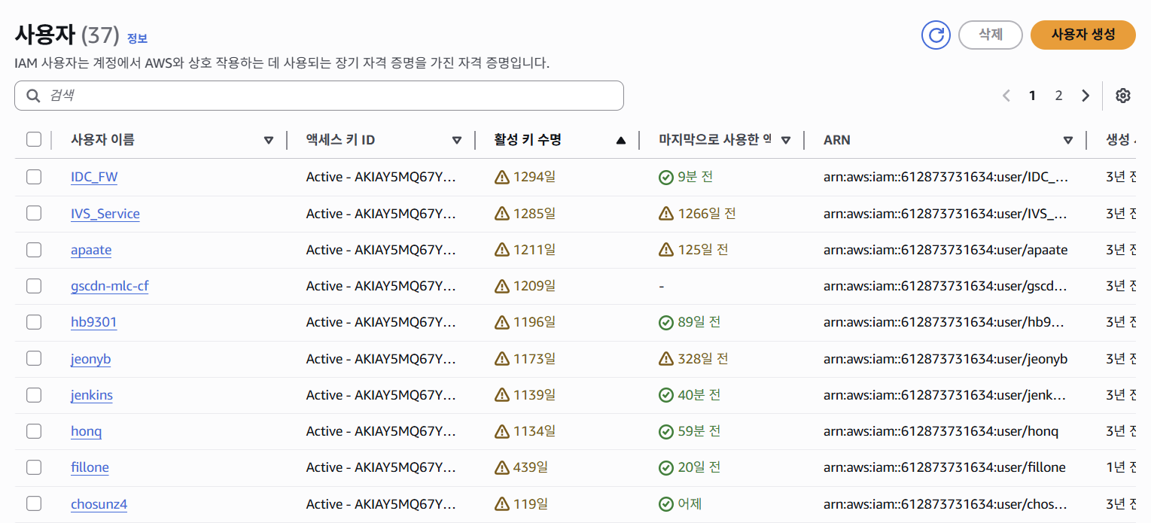
1.5 액세스 키 최대 사용 기간 점검
1. 계정/사용자
보안 평가 기준
사용 중인 Access Key가 지정된 일수(90일)를 초과하지 않을 경우 ‘준수’로 표시
사용 중인 Access Key가 지정된 일수(90일)를 초과한 경우 ‘미 준수’로 표시
위험도 | MLC | 파트너 | 대형 제휴 | 상품 기술서
상 | 17 | 2 | 5 | 6
■ 리소스 현황: MLC 계정 기준으로 작성되었으며, 현재 미 준수 리소스 17건 확인
① AWS 관리 콘솔 접속 > Identity and Access Management(IAM) > ‘활성 키 수명’ 기준으로 필터링 (Access Key ID ‘Inactive’ 상태 제외)
② 활성 키는 ‘생성 시점으로부터 경과 시간’을 의미하며, 인증이 계속 이루어지고 있는 액세스 키의 수명이 최대 1294일을 초과한 상태임

Slide 27
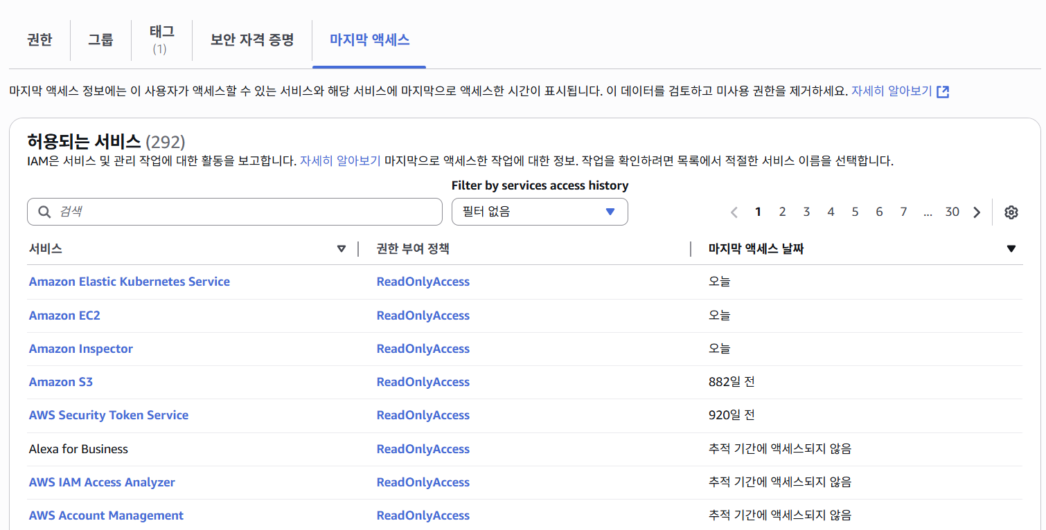
1.5 액세스 키 최대 사용 기간 점검
1. 계정/사용자
■ 보안 권장 사항:
① AWS 관리 콘솔 접속 > Identity and Access Management(IAM) > 대상 사용자 선택 > 마지막 액세스 기능과 사용자명을 통해
액세스 키의 사용 목적, 사용처를 검토
② 액세스 키는 수동으로 삭제/비활성화 전까지 계속 유효한 장기 자격 증명으로써, 사용 기간이 90일을 초과한 액세스 키는 교체 + 마지막
인증이 90일을 초과한 액세스 키는 삭제를 권고

Slide 28
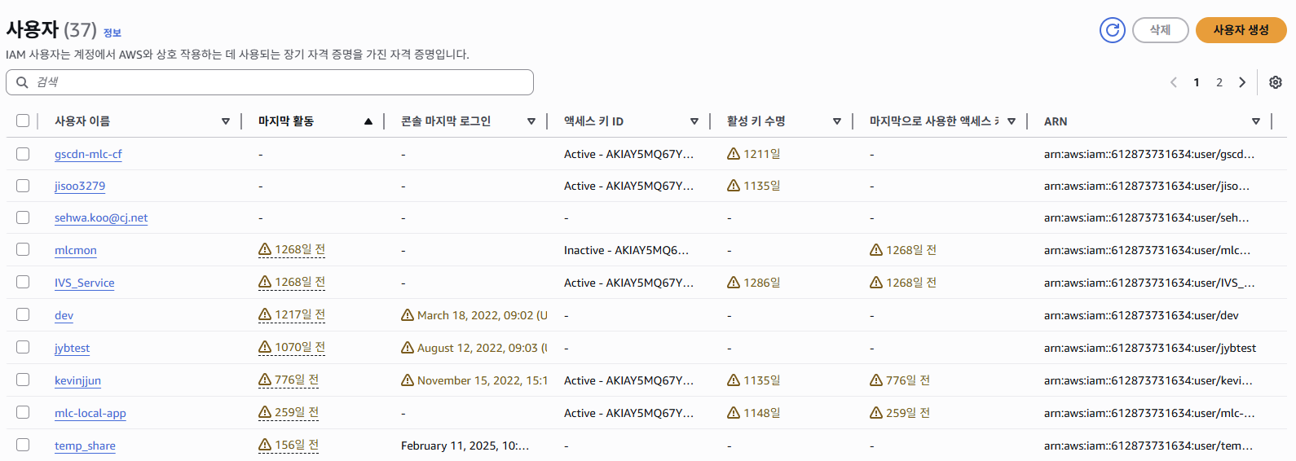
1.7 미사용 자격 증명 점검
1. 계정/사용자
보안 평가 기준
미사용 자격 증명(콘솔/액세스 키)이 지정된 일수(90일)를 초과하지 않을 경우 ‘준수’로 표시
미사용 자격 증명(콘솔/액세스 키)이 지정된 일수(90일)를 초과한 경우 ‘미 준수’로 표시
위험도 | MLC | 파트너 | 대형 제휴 | 상품 기술서
상 | 10 | 2 | 1 | 3
■ 리소스 현황: MLC 계정 기준으로 작성되었으며, 현재 미 준수 리소스 10건 확인
① AWS 관리 콘솔 접속 > Identity and Access Management(IAM) > ‘마지막 활동‘ 필터링
(마지막 활동 열이 없는 경우, 톱니바퀴 버튼을 통해 표시되는 열 선택 필요)
② 마지막 활동이 아예 없거나, 90일을 초과한 사용자 다수 확인됨

Slide 29
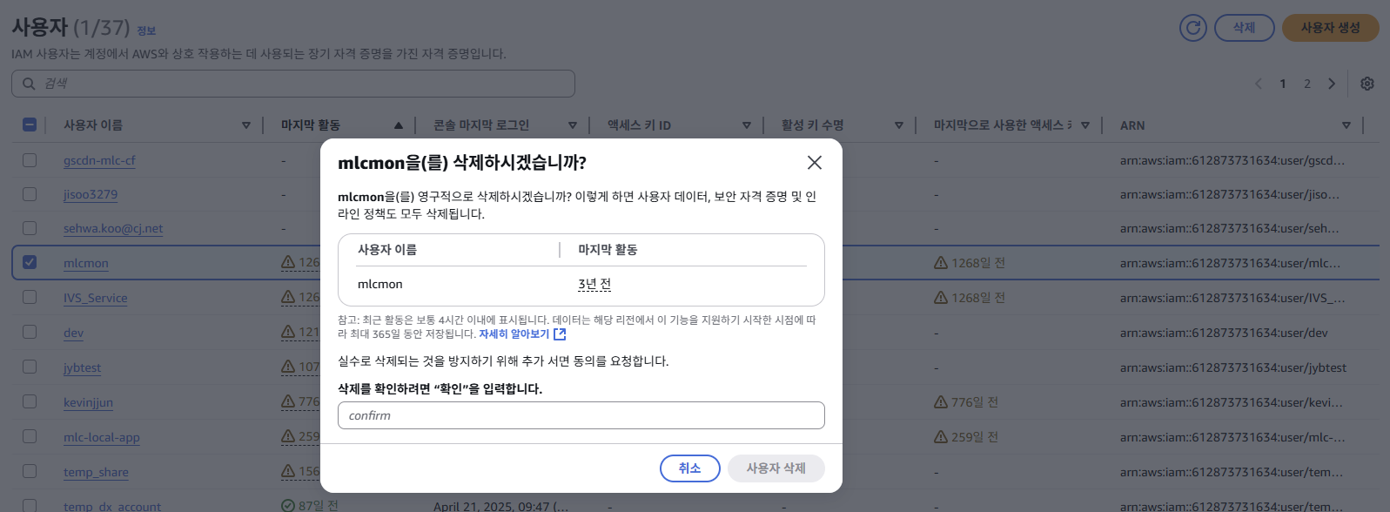
1.7 미사용 자격 증명 점검
1. 계정/사용자
■ 보안 권장 사항:
① 마지막 활동이 90일을 초과한 사용자의 신원 확인 후 사용자/액세스 키 유지 필요 여부 검토 > 검토 후 사용자 삭제
(비상용 사용자가 아닌 이상, 일반적으로 90일을 초과한 사용자는 서비스와 밀접한 관련이 없으므로 삭제 권고)
② 잠재적 침해 위험 최소화를 위해 주기적 검토를 통해 사용자/액세스 키 삭제 필요하며, EventBridge + Lambda 함수를 통해
마지막 활동이 특정 일수를 초과한 사용자/액세스 키를 자동으로 삭제하는 로직 구현 권고

Slide 30
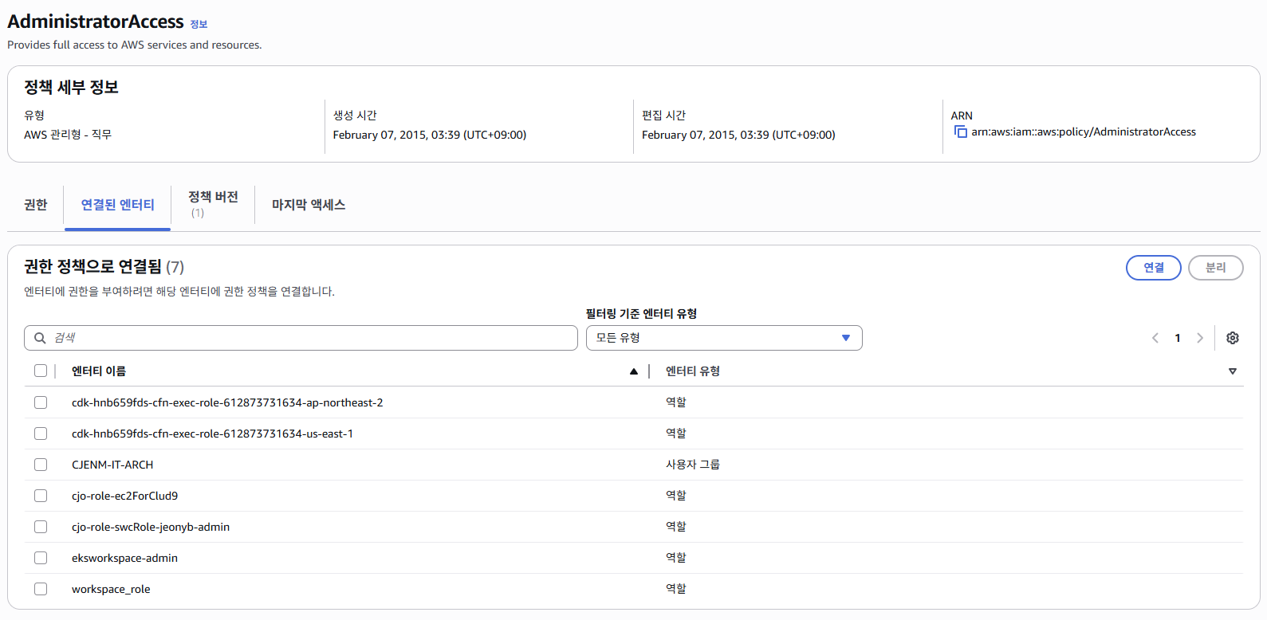
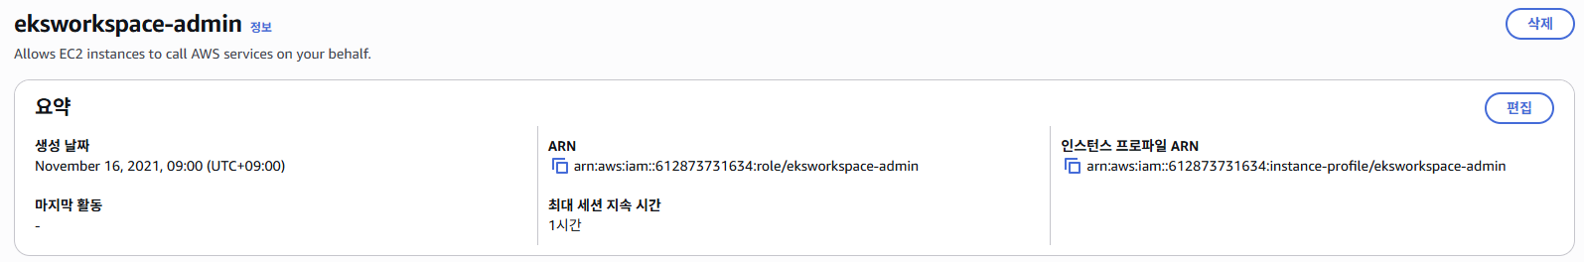
1.8 IAM Policy의 과다 권한 점검
1. 계정/사용자
보안 평가 기준
IAM 리소스(User, Group, Role)가 AdministratorAccess 정책에 미 연결된 경우 ‘준수’로 표시
IAM 리소스(User, Group, Role)가 AdministratorAccess 정책에 연결된 경우 ‘미 준수’로 표시
위험도 | MLC | 파트너 | 대형 제휴 | 상품 기술서
상 | 7 | 1 | 3 | 1
■ 리소스 현황: MLC 계정 기준으로 작성되었으며, 현재 미 준수 리소스 7건 확인
① AWS 관리 콘솔 접속 > IAM > 정책 > AdministratorAccess 검색 후 선택 > 연결된 엔터티 확인
② 모두 마지막 활동이 없거나 140일을 초과한 상태 확인

Slide 31
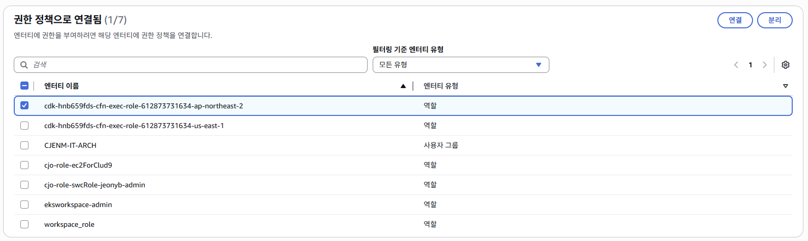
1.8 IAM Policy의 과다 권한 점검
1. 계정/사용자
■ 보안 권장 사항:
① 엔터티 확인 후 리소스의 사용 여부, 권한 부여 필요 여부 등 검토 > 불필요한 경우 정책 분리를 통해 권한 회수 진행
② 관리자 권한이 필요한 부서의 특정 인원들을 제외하곤, AdministratorAccess 권한은 어떤 사유로든 발급이 지양되어야 하며
(서비스에 대한 FullAccess 권한 포함 (예: AmazonS3FullAccess)) 최소 권한 원칙 (최소 리소스명 명시)하여 권한 관리 체계 운영 필요

Slide 32
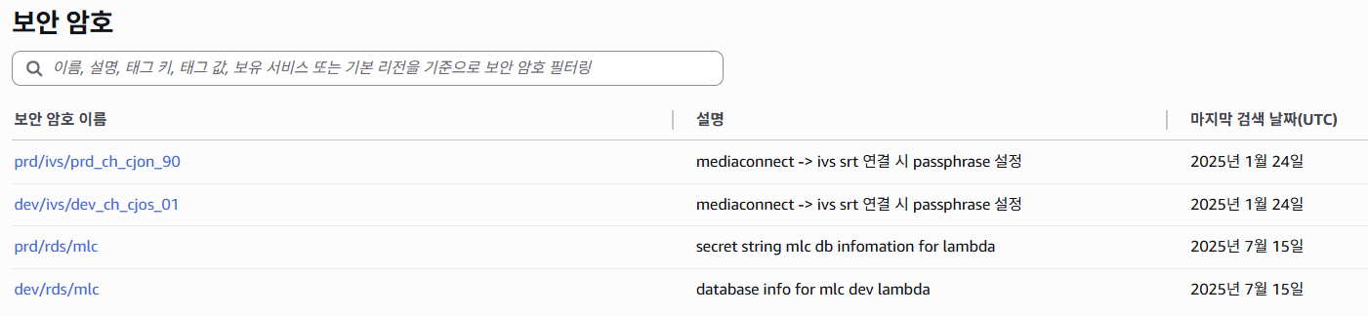
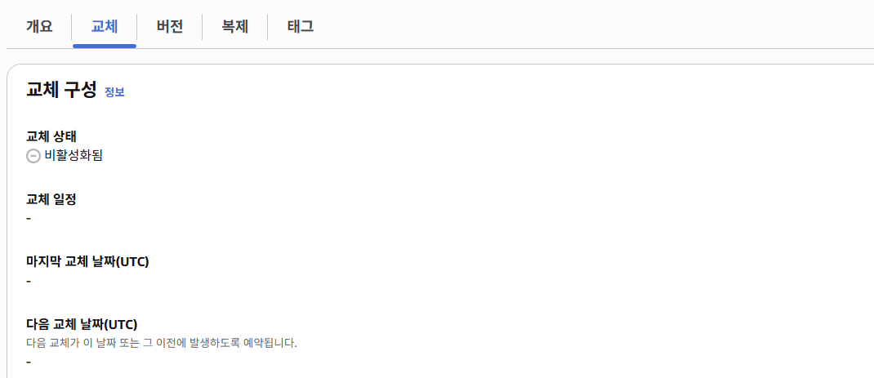
1.13 Secret Manager 보안 암호 자동 교체 구성 여부 점검
1. 계정/사용자
보안 평가 기준
Secret Manager 의 보안 암호 자동 교체 구성이 활성화 되어 있는 경우 ‘준수’로 표시
Secret Manager 의 보안 암호 자동 교체 구성이 활성화 되어 있지 않은 경우 ‘미 준수’로 표시
위험도 | MLC | 파트너 | 대형 제휴 | 상품 기술서
상 | 4 | 0 | 2 | 0
■ 리소스 현황: MLC 계정 기준으로 작성되었으며, 현재 미 준수 리소스 4건 확인
① AWS 관리 콘솔 접속 > Secret Manager > 보안 암호 대상 선택
② 교체 탭 > 교체 상태 ‘비활성화됨’을 확인

Slide 33
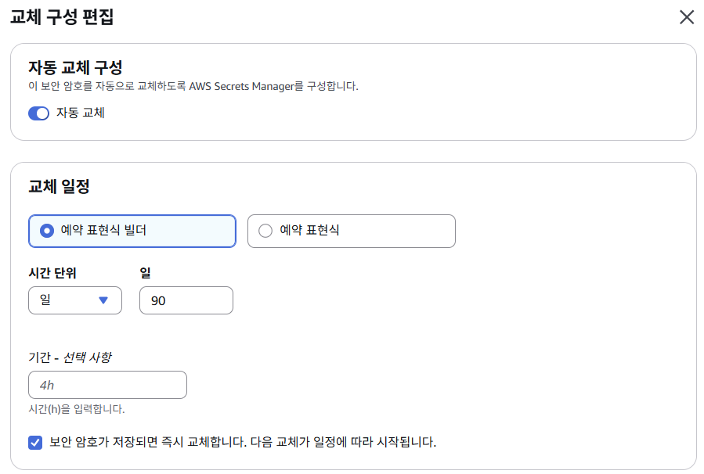
1.13 Secret Manager 보안 암호 자동 교체 구성 여부 점검
1. 계정/사용자
■ 보안 권장 사항:
① AWS 관리 콘솔 접속 > Secret Manager > 보안 암호 대상 선택 > 교체 탭 > 교체 편집 > 자동 교체 적용
② Secret Manager는 액세스 키(Oauth 토큰, API Key 등)에 대한 관리, 검색 및 회전 기능을 제공하며, 로컬에 저장 및 소스 코드에 하드 코딩 된
자격 증명이 필요하지 않음. 더불어 보안 인증 정보의 손실, 침해 가능성을 줄이기 위해 자동 교체 구성을 권고

Slide 34
진단 결과 상세 (네트워크 보안)
2.2 보안그룹 ANY 오픈 허용 정책 점검
2.3 보안그룹 ANY 오픈 금지 정책 점검
2.4 지정된 VPC에만 IGW (Internet Gateway) 연결
2.8 ALB(Application Load Balancer)의 잘못된 헤더 삭제 정책 점검

Slide 35
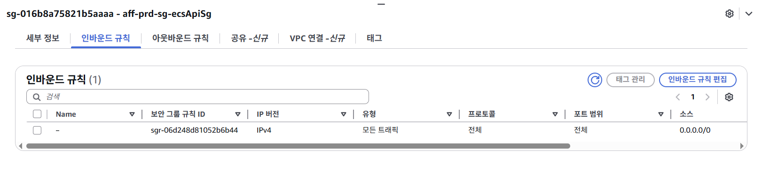
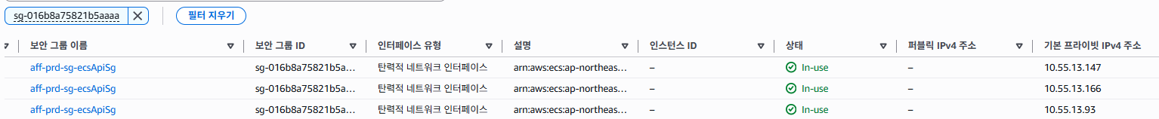
2.2 보안그룹 ANY 오픈 허용 정책 점검
2. 네트워크 보안
보안 평가 기준
보안그룹 인바운드 정책에서 ANY 소스에 대해 TCP 80/443/8080, UDP 53 포트만
허용하는 경우 ‘준수’로 표시
보안그룹 인바운드 정책에서 ANY 소스에 대해 TCP 80/443/8080, UDP 53 포트 외의
포트를 추가 허용하는 경우 ‘미 준수’로 표시
위험도 | MLC | 파트너 | 대형 제휴 | 상품 기술서
상 | 0 | 0 | 7 | 2
■ 리소스 현황: 대형제휴 계정 기준으로 작성되었으며, 현재 미 준수 리소스 7건 확인
① AWS 관리 콘솔 접속 > EC2 또는 VPC > 보안그룹 선택
② Inbound Rule에서 소스 0.0.0.0/0(ALL)에 대해 모든 포트 범위로 허용된 보안 그룹 규칙 발견 (ANY-ANY 정책)
그 외 다른 7개의 Rule들도 동일한 ANY-ANY 정책 부여 상태이며, 해당 SG는 ECS에 연결되어 사용중인 상태

Slide 36
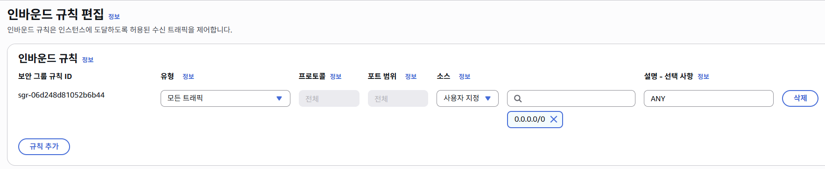
2.2 보안그룹 ANY 오픈 허용 정책 점검
2. 네트워크 보안
■ 보안 권장 사항:
① 대상 보안그룹 선택 > [하단] Inbound Rule 편집 선택 > 포트 허용 범위 검토
② 퍼블릭 유입이 아닌 사설 구간의 통신이더라도 인증된 TCP/UDP 포트만 오픈하는 화이트리스트 기반의 방화벽 정책 관리가 필요하며,
광범위한 범위의 포트 오픈, ANY-ANY 오픈은 어떤 사유로도 설정 불가함

Slide 37
2.3 보안그룹 ANY 오픈 금지 정책 점검
2. 네트워크 보안
보안 평가 기준
보안그룹 Inbound Rule에서 ANY 소스에 대해 TCP 20,21,23,1433,1521,3306,3389,5432,6379,11211
포트를 허용하지 않는 경우 ‘준수’로 표시
보안그룹 Inbound Rule에서 ANY 소스에 대해 TCP 20,21,23,1433,1521,3306,3389,5432,6379,11211
포트를 허용하는 경우 ‘미 준수’로 표시
위험도 | MLC | 파트너 | 대형 제휴 | 상품 기술서
상 | 0 | 0 | 7 | 2
■ 리소스 현황: 대형제휴 계정 기준으로 작성되었으며, 현재 미 준수 리소스 7건 확인
① AWS 관리 콘솔 접속 > EC2 또는 VPC > 보안그룹 선택
② Inbound Rule에서 소스 0.0.0.0/0(ALL)에 대해 모든 포트 범위로 허용된 보안 그룹 규칙 발견 (ANY-ANY 정책)
> “2.2 보안그룹 ANY 오픈 허용 정책 점검” Rule과 중복된 탐지 결과지만 2.3 정책은 오픈 금지된 Well-Known 포트를 점검하는 Rule임
(검출된 포트들이 ANY-ANY 오픈되어 있어 2.2, 2.3 정책에 중복 탐지)

Slide 38
2.3 보안그룹 ANY 오픈 금지 정책 점검
2. 네트워크 보안
■ 보안 권장 사항:
① 대상 보안그룹 선택 > [하단] Inbound Rule 편집 선택 > 포트 허용 범위 검토
② 퍼블릭 유입이 아닌 사설 구간의 통신이더라도 인증된 TCP/UDP 포트만 오픈하는 화이트리스트 기반의 방화벽 정책 관리가 필요하며,
광범위한 범위의 포트 오픈, ANY-ANY 오픈은 어떤 사유로도 설정 불가함

Slide 39
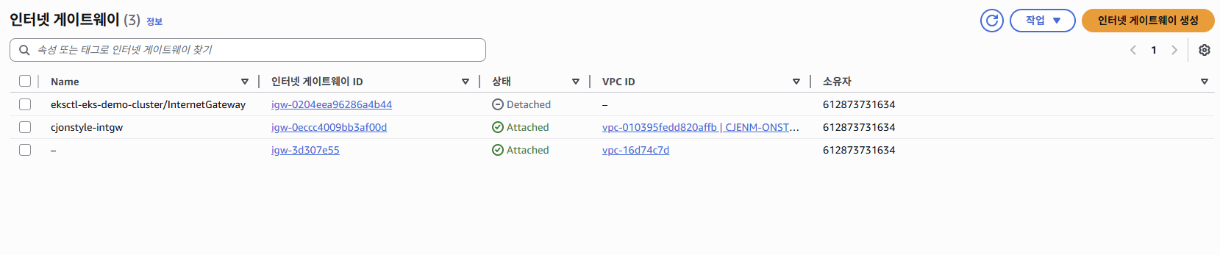
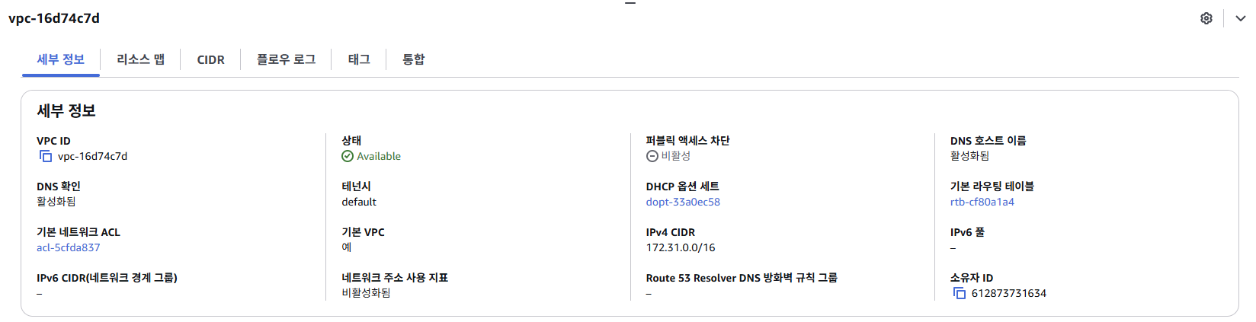
2.4 지정된 VPC에만 IGW (Internet Gateway) 연결
2. 네트워크 보안
보안 평가 기준
IGW가 퍼블릭 유입이 필요한 VPC에만 할당되어 있는 경우 ‘준수’로 표시
IGW가 퍼블릭 유입이 필요 없는 (default VPC 포함) VPC에 할당되어 있는 경우 ‘미 준수’로 표시
위험도 | MLC | 파트너 | 대형 제휴 | 상품 기술서
상 | 1 | 1 | 1 | 1
■ 리소스 현황: MLC 계정 기준으로 작성되었으며, 현재 미 준수 리소스 1건 확인
① AWS 관리 콘솔 접속 > VPC > 인터넷 게이트웨이 > 상태 ‘Attached’ 중 퍼블릭 유입이 필요 (혹은 default VPC)에 연결된 IGW 확인
② default VPC에 연결된 IGW 확인됨

Slide 40
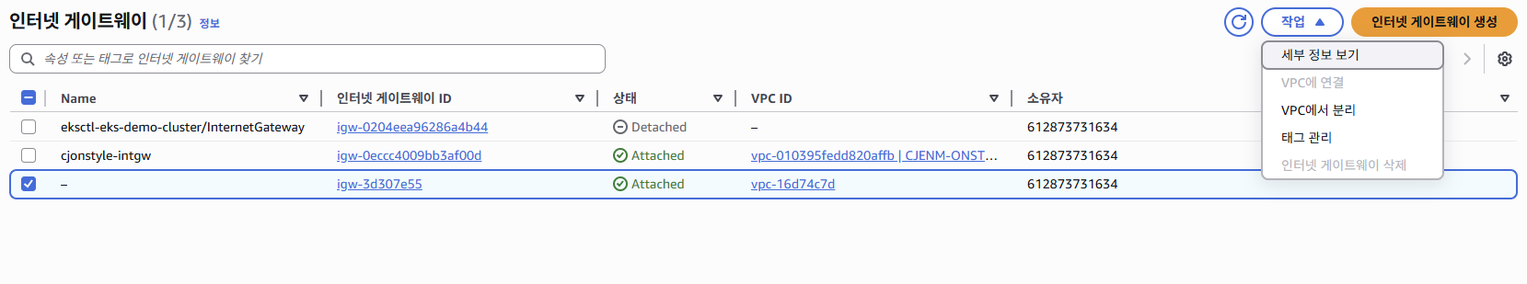
2.4 지정된 VPC에만 IGW (Internet Gateway) 연결
2. 네트워크 보안
■ 보안 권장 사항:
① VPC > 인터넷 게이트웨이 > 퍼블릭 유입이 필요 (혹은 default VPC)에 연결된 IGW 선택 > VPC에서 분리 선택
② IGW는 인터넷 인바운드 통로가 되는 GW로, 인가되지 않거나 퍼블릭 유입이 필요 없는 (Default VPC 포함)에 실수로 리소스를 배포하거나
잘못된 보안 그룹 설정으로 의도치 않게 인터넷 노출이 발생할 수 있는 잠재적 침해 위험 가능성이 있음
③ 인가된 VPC에만 IGW를 연결하여 사용 필요하며, 특히 Default VPC는 각 리전에 자동 생성되며 퍼블릭 서브넷이 존재하는 VPC로
삭제를 권고함

Slide 41
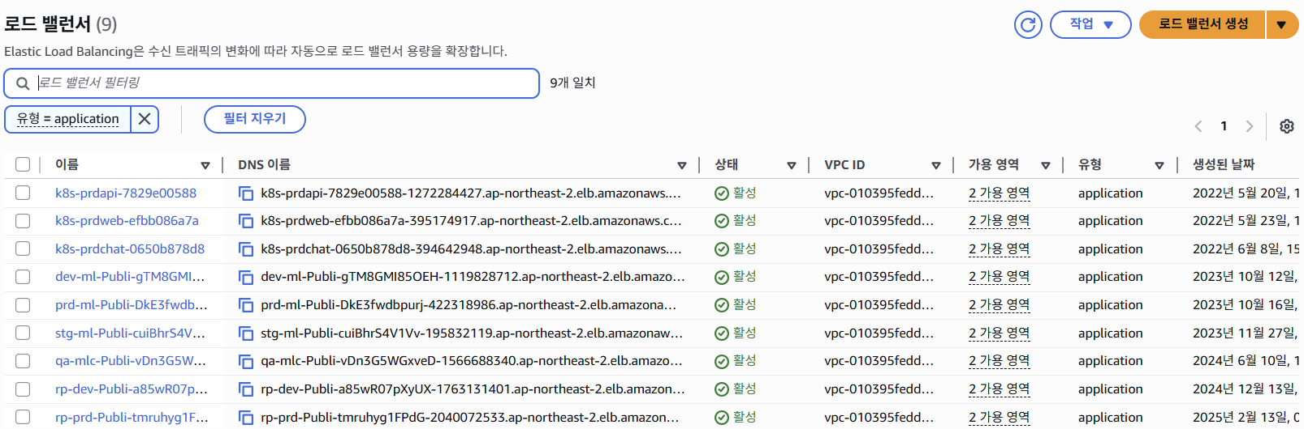
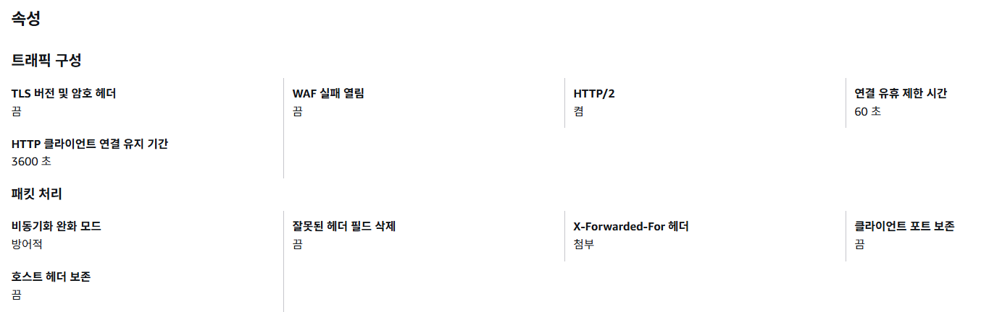
2.8 ALB(Application Load Balancer)의 잘못된 헤더 삭제 정책 점검
2. 네트워크 보안
보안 평가 기준
ALB의 잘못된 헤더 필드 삭제 옵션이 활성화 되어 있을 경우 ‘준수’로 표시
ALB의 잘못된 헤더 필드 삭제 옵션이 활성화 되어 있지 않은 경우 ‘미 준수’로 표시
위험도 | MLC | 파트너 | 대형 제휴 | 상품 기술서
상 | 9 | 11 | 4 | 1
■ 리소스 현황: MLC 계정 기준으로 작성되었으며, 현재 미 준수 리소스 9건 확인
① AWS 관리 콘솔 접속 > EC2 > 로드 밸런서 > Application 유형으로 필터링
② 대상 로드 밸런서 선택 > 속성 > ‘잘못된 헤더 필드 삭제’ Disable 상태 확인

Slide 42
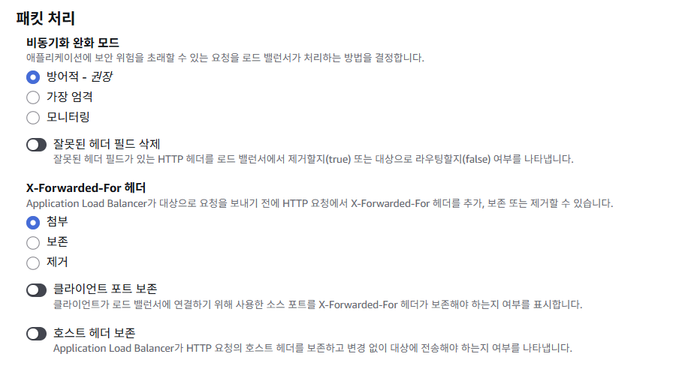
2.8 ALB(Application Load Balancer)의 잘못된 헤더 삭제 정책 점검
2. 네트워크 보안
■ 보안 권장 사항:
① 속성 편집 선택 > 패킷 처리 항목에서 ‘잘못된 헤더 필드 삭제’ 활성화 여부를 검토
② HTTP/1.1(RFC 7230)에 따르면 HTTP 헤더 필드에 대한 이름을 표준으로 규정함
AWS ALB는 이러한 규칙을 준수하여 잘못된 헤더 필드의 유효성을 검토하여, 대상 Target으로 트래픽이 유입되는 것을 제한함.
헤더 규정을 준수하지 않는 무차별 공격에 대한 방어, 보안 강화의 목적으로 기능 활성화 권고

Slide 43
진단 결과 상세 (서버 보안)
3.1 EC2 Instance의 Public/Elastic IP 할당 여부 점검
3.3 EBS(Elastic Block Store) 기본 default 암호화 점검
3.4 EBS(Elastic Block Store) 볼륨이 KMS Key 로 암호화 되어 있는지 확인

Slide 44
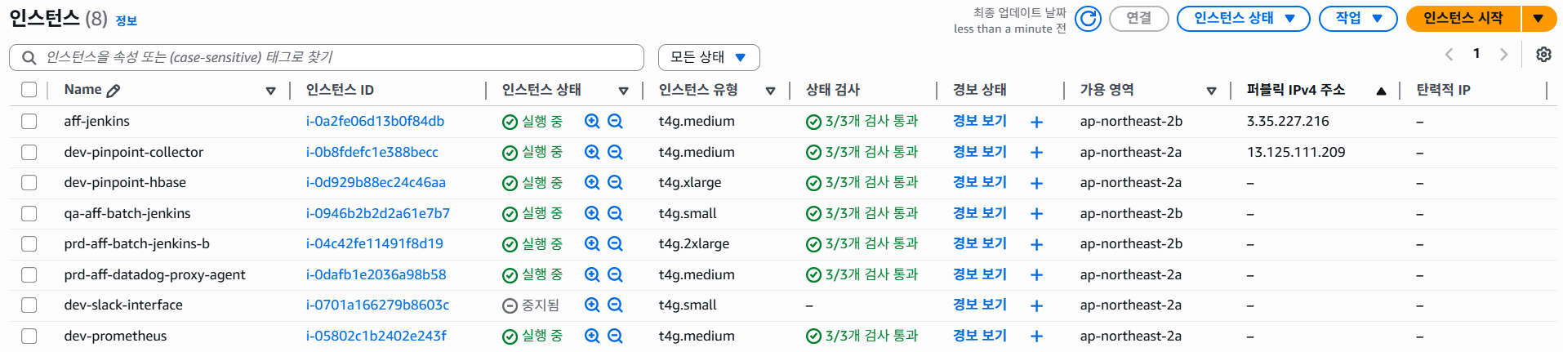
3.1 EC2 Instance의 Public/Elastic IP 할당 여부 점검
3. 서버 보안
보안 평가 기준
EC2 Instance에 Public IP 혹은 Elastic IP가 할당되어 있지 않을 경우 ‘준수’로 표시
EC2 Instance에 Public IP 혹은 Elastic IP가 할당되어 있을 경우 ‘미 준수’로 표시
위험도 | MLC | 파트너 | 대형 제휴 | 상품 기술서
상 | 0 | 0 | 2 | 3
■ 리소스 현황: 대형제휴 계정 기준으로 작성되었으며, 현재 미 준수 리소스 2건 확인
① AWS 관리 콘솔 접속 > EC2 > 인스턴스 > “퍼블릭 IPv4 주소”, “탄력적 IP” 할당 순으로 나열
② “퍼블릭 IPv4 주소” 혹은 “탄력적 IP”가 할당되어 있는 EC2 인스턴스 확인

Slide 45
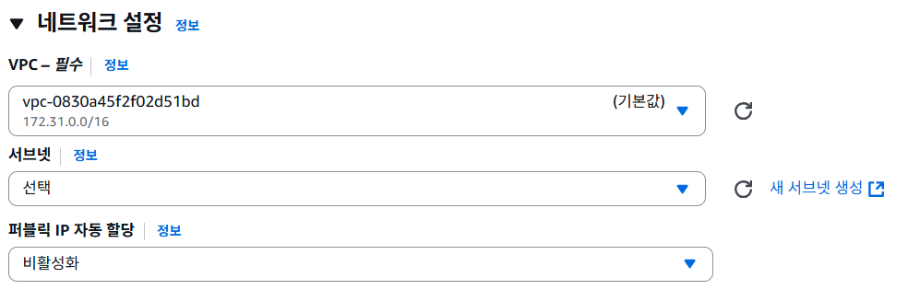
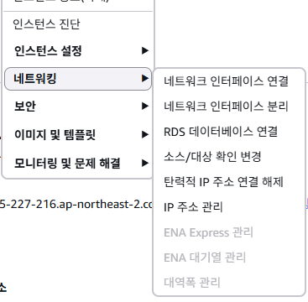
3.1 EC2 Instance의 Public IP 할당 여부 점검
3. 서버 보안
■ 보안 권장 사항:
① Public IP가 할당 된 경우 EC2 재생성 필요 -> 재생성 시 퍼블릭 IP 자동 할당 비활성화 선택 후 생성
Elastic IP가 할당 된 경우 네트워킹 > 탄력적 IP 주소 연결 해제하여 Elastic IP 회수
② Public IP의 경우 인스턴스 재기동 시 변경될 수 있는 임시성 IP로 서비스 용도로 사용할 수 없으므로,
인터넷 인바운드 트래픽 허용 여부 검토 후 회수 권고
인터넷 인바운드 트래픽 허용이 필요한 경우 인터넷 구간에 Load Balancer를 두고, 서비스용 포트만 허용하는 구조로
통신 흐름 변경을 권고

Slide 46
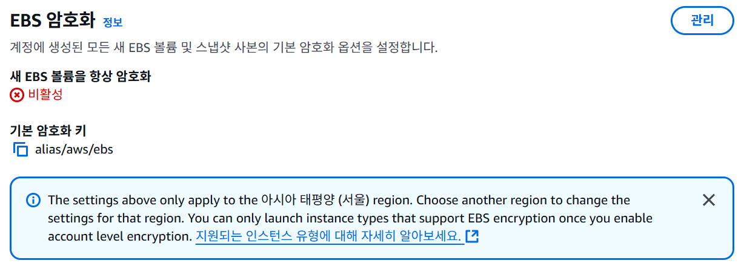
3.3 EBS(Elastic Block Store) 기본 default 암호화 점검
3. 서버 보안
보안 평가 기준
EBS 기본 default 암호화가 활성화 되어 있는 경우 ‘준수’로 표시
EBS 기본 default 암호화가 활성화 되어 있지 않은 경우 ‘미 준수’로 표시
위험도 | MLC | 파트너 | 대형 제휴 | 상품 기술서
상 | 1 | 1 | 1 | 1
■ 리소스 현황: MLC 계정 기준으로 작성되었으며, 현재 미 준수 리소스 1건 확인
① AWS 관리 콘솔 접속 > EC2 > 우측 상단에서 계정 속성 – 데이터 보호 및 보안 선택
② “새 EBS 볼륨을 항상 암호화 설정”이 ‘비활성’ 상태 확인

Slide 47
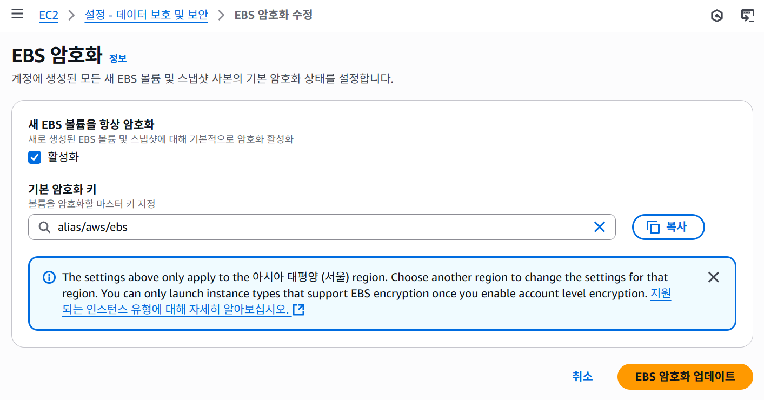
3.3 EBS(Elastic Block Store) 기본 default 암호화 점검
3. 서버 보안
■ 보안 권장 사항:
① AWS 관리 콘솔 접속 > EC2 > 우측 상단에서 계정 속성 – 데이터 보호 및 보안 선택 > EBS 암호화 관리 선택 >
새 EBS 볼륨을 항상 암호화 ‘활성화’ 후 EBS 암호화 업데이트 적용
② 이후 EC2 인스턴스에서 생성되는 모든 EBS 볼륨은 암호화 설정이 자동 적용됨

Slide 48
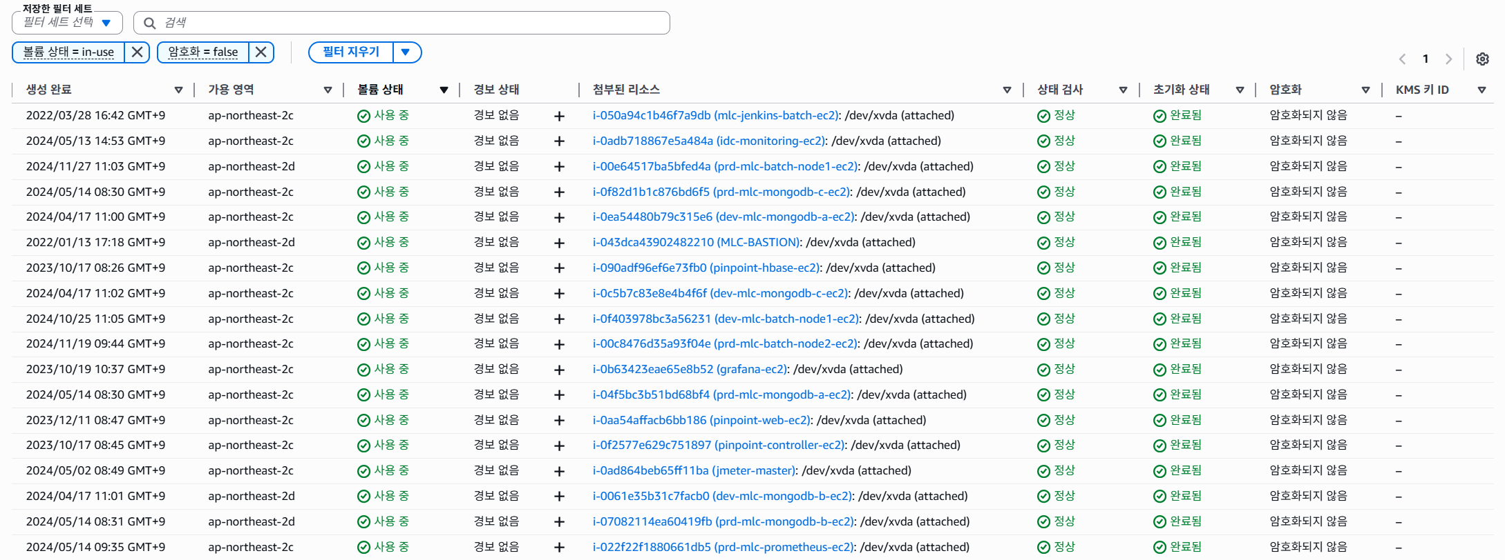
3.4 EBS(Elastic Block Store) 볼륨이 KMS Key로 암호화 되어 있는지 확인
3. 서버 보안
보안 평가 기준
사용중인 EBS가 암호화 되어 있을 경우 ‘준수’로 표시
사용중인 EBS가 암호화 되어 있지 않은 경우 ‘미 준수’로 표시
위험도 | MLC | 파트너 | 대형 제휴 | 상품 기술서
상 | 18 | 8 | 8 | 27
■ 리소스 현황: MLC 영역 기준으로 작성되었으며, 현재 미 준수 리소스 18건 확인
① AWS 관리 콘솔 접속 > EC2 > 볼륨 > 암호화되지 않음으로 필터링(볼륨 상태가 사용 중이 아닌 경우 제외)
② 전체 EBS 볼륨 중 암호화된 볼륨 및 사용 중이지 않은 볼륨을 제외하면 과반수가 ‘비활성’ 상태임을 확인

Slide 49
3.4 EBS(Elastic Block Store) 볼륨이 KMS Key로 암호화 되어 있는지 확인
3. 서버 보안
■ 보안 권장 사항:
① AWS 관리 콘솔 접속 > EC2 > 우측 상단에서 계정 속성 – 데이터 보호 및 보안 선택 > EBS 암호화 관리 선택 >
새 EBS 볼륨을 항상 암호화 ‘활성화’ 후 EBS 암호화 업데이트 적용
② 암호화 ‘활성화’를 적용해도 기존 EC2 인스턴스에 연결된 EBS 볼륨은 암호화되지 않으므로 (새로 생성되는 EBS 볼륨 및 스냅샷에만 적용)
다음 절차를 통해 EBS 볼륨 암호화 적용 방안 검토 및 적용 필요
EC2 인스턴스
EBS 스냅샷
EBS 볼륨 및 EC2 연결
· 스토리지 탭에서 암호화되지 않은 볼륨 선택
· 볼륨 > 작업에서 스냅샷 생성
· 생성한 스냅샷 선택
· 작업 > 스냅샷 복사 선택
(설정에서 ‘이 스냅샷 암호화’ 선택)
· 복사한 스냅샷 사용, EBS 볼륨 생성
· 기존 볼륨 분리 및 암호화된 볼륨 연결

Slide 50
진단 결과 상세 (데이터베이스 보안)
4.6 RDS DB 인스턴스에 스토리지 암호화가 활성화 되어 있는지 확인

Slide 51
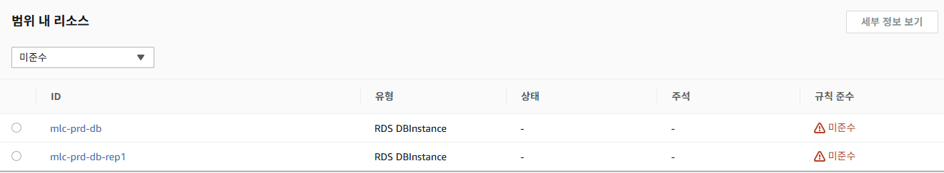
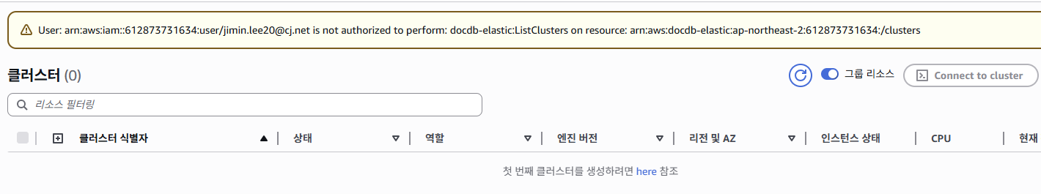
4.6 DB 인스턴스에 스토리지 암호화가 활성화되어 있는지 확인
4. 데이터베이스 보안
보안 평가 기준
DB 암호화 활성화가 되어 있을 경우 ‘준수’로 표시
DB 암호화 활성화가 되어 있지 않은 경우 ‘미 준수’로 표시
위험도 | MLC | 파트너 | 대형 제휴 | 상품 기술서
상 | 2 | - | - | -
■ 리소스 현황: MLC 계정 기준으로 작성되었으며, 현재 미 준수 리소스 2건 확인
① AWS 관리 콘솔 접속 > DocumentDB > 클러스터 > 암호화됨 ‘아니요’로 필터링
※ DocumentDB에 대한 접근 권한이 없어 Config 점검 결과로 대체

Slide 52
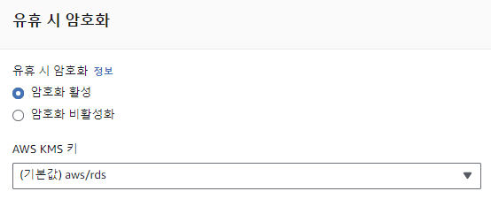
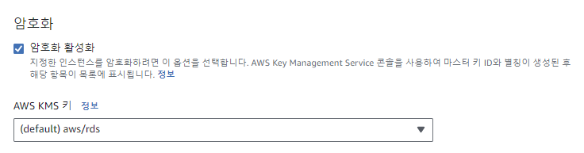
4.6 DB 인스턴스에 스토리지 암호화가 활성화되어 있는지 확인
4. 데이터베이스 보안
■ 보안 권장 사항:
① AWS 관리 콘솔 접속 > RDS(DocumentDB) > 데이터베이스(클러스터) 생성 > 추가 구성(고급 설정) 표시 > 암호화 ‘활성화’ 적용
※ 좌측은 DocumentDB 클러스터, 우측은 RDS 데이터베이스에서 각각 암호화 적용 방법 설명
② 암호화 ‘활성화’는 신규 생성되는 리소스에만 적용되기에 다음 절차를 통해 암호화되지 않은 RDS에 암호화 적용 방안 검토 및 적용 필요
(DocumentDB는 스냅샷 복사를 통한 암호화를 지원하지 않으므로 구축 초기에 암호화 클러스터를 생성하거나, 데이터를 이전하는 방식으로
진행 필요)
RDS 스냅샷
스냅샷 복사
복구 및 RDS 인스턴스 교체
· RDS > 스냅샷 생성 > DB 인스턴스 선택 > 생성
· 스냅샷 선택 > 스냅샷 복사 선택
(설정에서 ‘암호화 구성)
· 복사한 스냅샷 사용, RDS 인스턴스 복원
· 기존 DB 인스턴스 교체

Slide 53
진단 결과 상세 (스토리지 보안)
5.1 S3 버킷 SSL 통신 강제화 점검
5.4 S3 버킷 퍼블릭 액세스 (읽기) 허용 여부 점검

Slide 54
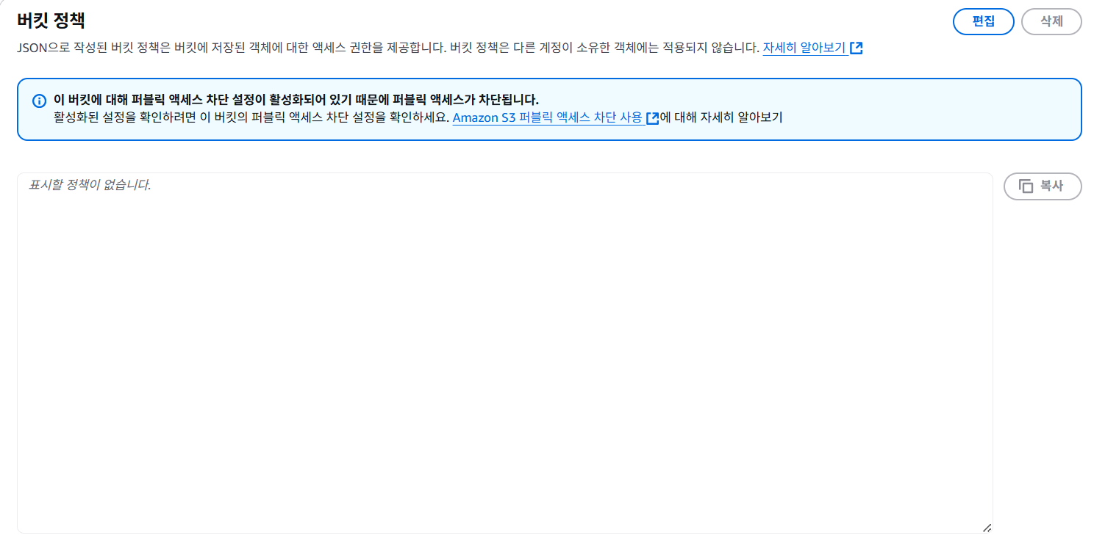
5.1 S3 버킷 SSL 통신 강제화 점검
5. 스토리지 보안
보안 평가 기준
S3 버킷 정책이 SSL 사용하는 경우(HTTP 명시적 거부 정책 필요) ‘준수’로 표시
S3 버킷 정책이 SSL 사용하지 않는 경우(HTTP 명시적 거부 정책 불필요) ‘미 준수’로 표시
위험도 | MLC | 파트너 | 대형 제휴 | 상품 기술서
상 | 20 | 11 | 6 | 35
■ 리소스 현황: MLC 계정 기준으로 작성되었으며, 현재 미 준수 리소스 20건 확인
① AWS 관리 콘솔 접속 > S3 > 버킷 > 권한 > 버킷 정책 확인
② 퍼블릭 액세스 차단은 S3 객체로의 퍼블릭 액세스(인터넷)를 제한하는 설정으로, HTTP/HTTPS 허용과는 무관
추가적인 정책 적용을 통해 명시적으로 HTTPS 통신으로만 S3 객체로 액세스가 가능하도록 설정 필요

Slide 55

5.1 S3 버킷 SSL 통신 강제화 점검
5. 스토리지 보안
■ 보안 권장 사항:
① AWS 관리 콘솔 접속 > S3 > 버킷 선택 > 권한 탭 > 버킷 정책 추가
Action 은 대상 서비스에서 수행할 수 있는 권한을 부여하겠다는 의미입니다.
Effect 는 명시적인 거부를 의미합니다.
Resource 는 대상 서비스인 S3 버킷(객체)을 의미합니다.
Condition 은 버킷 정책의 수행 조건을 의미합니다. 이 말은 SecureTransport(HTTPS) 통신이 아닐 경우가 트리거 조건임을 의미합니다.
즉, 모든 사용자, 리소스 엔티티를 대상으로 HTTPS 통신이 아닐 경우, S3 전반의 모든 작업을 거부하겠다는 의미입니다.
주의할 것은 명시적 거부(Deny)는 허용 정책(Allow)이 있더라도
모든 요청을 차단함을 주의하시기 바랍니다.
② Amazon S3 버킷 정책을 통해 인가된 리소스 및 사용자에 대한 접근 제어와 암호화 통신 설정을 할 수 있으므로, S3 정책을 통한
접근 제어와 암호화 통신 강제화 설정 권고

Slide 56


5.4 S3 버킷 퍼블릭 액세스 (읽기) 허용 여부 점검
5. 스토리지 보안
보안 평가 기준
S3 버킷에 대해 Public 접근이 가능하지 않을 경우 ‘준수’로 표시
S3 버킷에 대해 Public 접근이 가능 할 경우 ‘미 준수’로 표시
위험도 | MLC | 파트너 | 대형 제휴 | 상품 기술서
상 | 1 | 1 | 0 | 1
■ 리소스 현황: MLC 계정 기준으로 작성되었으며, 현재 미 준수 리소스 1건 확인
① AWS 관리 콘솔 접속 > S3 > 버킷 > 권한 > 퍼블릭 액세스 차단(버킷설정) 확인
② 버킷 정책에 Anonymous 대상이 객체 내 모든 대상의 오브젝트에 접근할 수 있는 권한 부여되어 있음을 확인

Slide 57

5.4 S3 버킷 퍼블릭 액세스 (읽기) 허용 여부 점검
5. 스토리지 보안
■ 보안 권장 사항:
① AWS 관리 콘솔 접속 > S3 > 버킷 선택 > 권한 탭 > 퍼블릭 액세스 차단 편집(버킷 설정) – 모든 퍼블릭 액세스 차단 선택 – 변경 사항 저장
+ 버킷 정책 변경을 통해 과다 권한 수정
② 계정 외 연동이 필요한 경우 ACL 혹은 Role 기반의 권한 부여를 권장하며, 불특정 다수의 사용자의 접근이 필요한 퍼블릭 버킷의 경우
예외처리 필요

Slide 58
진단 결과 상세 (로깅 정책)
6.1 VPC 플로우 로그 활성화 여부 점검
6.2 CloudTrail 추적 로그 활성화 여부 점검
6.3 CloudTrail 추적 로그 암호화 점검
6.5 S3 액세스 로그 활성화 여부

Slide 59

6.1 VPC 플로우 로그 활성화 여부 점검
6. 로깅 정책
보안 평가 기준
VPC 플로우 로그가 활성화되어 있고 캡처 트래픽 유형이 모두인 경우 ‘준수’로 표시
VPC 플로우 로그가 활성화되어 있지 않거나 캡처 트래픽 유형이 모두가 아닐 경우 ‘미 준수’로 표시
위험도 | MLC | 파트너 | 대형 제휴 | 상품 기술서
상 | 2 | 1 | 4 | 4
■ 리소스 현황: MLC 계정 기준으로 작성되었으며, 현재 미 준수 리소스 2건 확인
① AWS 관리 콘솔 접속 > VPC 선택 > 플로우 로그 탭 확인
② 플로우 로그는 VPC 내의 네트워크 통신을 기록할 수 있는 서비스로 사용 중인 모든 VPC에 플로우 로그 활성화 필요
※ default VPC에 대한 플로우 로그 로깅 여부도 취약점 점검 대상에 포함

Slide 60


6.1 VPC 플로우 로그 활성화 여부 점검
6. 로깅 정책
■ 보안 권장 사항:
① AWS 관리 콘솔 접속 > VPC 선택 > 플로우 로그 생성 선택
※ (플로우로그 예시) src, dst, port, action 등 다양한 필드 포함
적시에 안정적이고, 일관된 보안 이벤트 로그 검색을 위해 캡처는 ‘모두’ 로깅하는 것을 권고
게시 대상은 각각 장단점이 있으나, 일반적으로 비용 효율적이면서 장기 로그 보존을 고려한다면 ‘S3 버킷으로 전송’하는 것을 권고
CloudWatch는 Log Insights 설정을 통해 실시간성으로 로그 데이터를 모니터링하는데 효과적
② 플로우 로그 생성을 통해 수집된 이벤트에 대해서는 잠재적 이상 징후를 식별할 수 있도록 분석 및 시각화 방안, 이상 징후에 대한
대응 방안을 함께 고려하는 것이 필요

Slide 61

6.2 CloudTrail 추적 로그 활성화 여부 점검
6. 로깅 정책
보안 평가 기준
CloudTraili 추적이 활성화 되어 있을 경우 ‘준수’로 표시
CloudTraili 추적이 활성화 되어 있지 않을 경우 ‘미 준수’로 표시
위험도 | MLC | 파트너 | 대형 제휴 | 상품 기술서
상 | 0 | 0 | 1 | 0
■ 리소스 현황: 대형 제휴 계정 기준으로 작성되었으며, 현재 미 준수 리소스 1건 확인
① AWS 관리 콘솔 접속 > CloudTrail 선택 > 추적 탭 확인
② 별도의 추적 로그 설정 없음 확인

Slide 62

6.2 CloudTrail 추적 로그 활성화 여부 점검
6. 로깅 정책
■ 보안 권장 사항:
① AWS 관리 콘솔 접속 > CloudTrail > 추적 > 추적 생성 > 추적 이름 및 로그 파일 암호화, 로그 파일 검증 활성화 후 추적 생성
② CloudTrail 로그는 기본적으로 CloudTrail 서비스 내 90일간 저장되지만, 추적 로그 활성화를 하지 않는 경우 90일이 지난 로그는 소멸됨
CloudTrail 로그는 AWS 환경이 Audit을 위한 핵심 로그로 반드시 6개월 이상 저장을 권고하며, 장기 저장 및 SIEM 등과의 연동을 통한
24*365 모니터링을 위해 S3 버킷에 저장 필요

Slide 63

6.3 CloudTrail 로그 암호화 점검
6. 로깅 정책
보안 평가 기준
AWS CloudTrail 로그 파일이 암호화 되어 있을 경우 ‘준수’로 표시
AWS CloudTrail 로그 파일이 암호화 되어 있지 않을 경우 ‘미 준수’로 표시
위험도 | MLC | 파트너 | 대형 제휴 | 상품 기술서
상 | 0 | 0 | 0 | 1
■ 리소스 현황: 상품기술서 계정 기준으로 작성되었으며, 현재 미 준수 리소스 1건 확인
① AWS 관리 콘솔 접속 > CloudTrail > Trail 선택 > 로그 파일 SSE-KMS 암호화 확인
② CloudTrail 로그는 S3에 로깅 시 기본적으로 서버 측 암호화(SSE-S3)를 통해 자동으로 암호화를 수행함
SSE-KMS는 암호화 키를 사용자가 직접 관리할 수 있고 세부 권한 관리가 가능. 데이터 암호화의 기밀성을 보장하면서,
추가 보안 요구사항에 효과적으로 대응할 수 있도록 SSE-KMS를 통한 암호화 적용을 권고

Slide 64






6.3 CloudTrail 로그 암호화 점검
6. 로깅 정책
■ 보안 권장 사항:
① AWS 관리 콘솔 접속 > CloudTrail > Trail 선택 및 일반 세부 정보 편집 > SSE-KMS 암호화 활성화, 신규 AWS KMS 별칭 입력
(기존 KMS Key 가 있다면, KMS 리소스 선택)
SSE-S3 방식(Default)
Amazon S3
S3 Logging
Object
encryption
+
Bucket
CloudTrail
S3 Managed Data Key
암호화 키는 S3에 의해 완전히 소유되고 관리되며, 오브젝트를 업로드 시 자동으로 암호화를 수행
SSE-KMS 방식
Amazon S3
S3 Logging
Object
encryption
+
Bucket
② 고객 관리형 AWS KMS 키(CMK)는 데이터 기밀성에 대한
추가 보안 권장 사항으로 ‘자동 키 교체’ 사용을 권고
CloudTrail
KMS Customer
Master Key(CMK)
암호화 키는 KMS 내에 저장되고 오브젝트를 업로드 시 KMS 키를 이용해 암호화를 수행하며, 키에 대한 관리 및 제어는 사용자가 수행

Slide 65

6.5 S3 액세스 로그 활성화 여부 점검
6. 로깅 정책
보안 평가 기준
S3 버킷 서버 액세스 로깅이 활성화 되어 있는 경우 ‘준수’로 표시
S3 버킷 서버 액세스 로깅이 비활성화 되어 있는 경우 ‘미 준수’로 표시
위험도 | MLC | 파트너 | 대형 제휴 | 상품 기술서
상 | 21 | 18 | 7 | 31
■ 리소스 현황: MLC 계정 기준으로 작성되었으며, 현재 미 준수 리소스 21건 확인
① AWS 관리 콘솔 접속 > S3 > 버킷 선택 > 속성 > 서버 액세스 로깅 확인
② 서버 액세스 로깅은 버킷 객체에 대한 액세스 로그 정보를 의미함
현재 비활성화 상태로써, S3 버킷에 대한 액세스 감사가 정상적으로 이루어지지 않음을 의미
amzn-s3-demo-bucket1 [06/Feb/2019:00:01:57 +0000] 192.0.2.3 79a59df900b949e55d96a1e698fbacedfd6e09d98eacf8f8d5218e7cd47ef2be DD6CC733AEXAMPLE REST.PUT.OBJECT s3-dg.pdf "PUT /amzn-s3-demo-bucket1/s3-dg.pdf HTTP/1.1" 200 - - 4406583 41754 28 "-" "S3Console/0.4" - 10S62Zv81kBW7BB6SX4XJ48o6kpcl6LPwEoizZQQxJd5qDSCTLX0TgS37kYUBKQW3+bPdrg1234= SigV4 ECDHE-RSA-AES128-SHA AuthHeader amzn-s3-demo-bucket1.s3.us-west-1.amazonaws.com TLSV1.2 - Yes
※ (S3 서버 액세스 로그 예제). 버킷, 시간, 원격 IP, 요청자 등 다양한 필드 포함

Slide 66




6.5 S3 액세스 로그 활성화 여부 점검
6. 로깅 정책
■ 보안 권장 사항:
① AWS 관리 콘솔 접속 > S3 > 버킷 선택 > 속성 > 서버 액세스 로깅 편집 > 활성화 및 대상 버킷 지정 후 변경 사항 저장
예제 – 객체를 삭제한 사람과 시기 표시(Timestamp, IP 주소 및 사용자
예제 – IAM 사용자가 수행한 모든 작업 표시
예제 – 특정 기간에 객체에 수행한 모든 작업 표시
※ Amazon Athena를 활용한 S3 액세스 로그 쿼리 예제입니다.
② 저장된 액세스 로그는 Amazon Athena를 통해 데이터 분석이 가능하며 이를 통해 비정상적인 사용자에 대한 감사 및 민감 데이터 유출에
대한 모니터링을 수행할 수 있으므로 S3 접근 로깅 활성화를 권고

Slide 67
진단 결과 상세 (키 관리)
8.1 CMK (고객 관리형 키)의 자동 키 교체 설정 점검

Slide 68

8.1 CMK (고객 관리형 키)의 자동 키 교체 설정 점검
8. 키 관리
보안 평가 기준
CMK의 자동 키 교체 설정이 활성화 된 경우 ‘준수’로 표시
CMK의 자동 키 교체 설정이 활성화 되어 있지 않을 경우 ‘미 준수’로 표시
위험도 | MLC | 파트너 | 대형 제휴 | 상품 기술서
상 | 1 | 1 | 1 | 0
■ 리소스 현황: MLC 계정 기준으로 작성되었으며, 현재 미 준수 리소스 1건 확인
① AWS 관리 콘솔 접속 > KMS > 고객 관리형 키 > 키 선택 > 키 구성 요소 및 교체 > 자동 키 교체 상태 확인
② 하나의 키를 오랜 기간 사용할수록 키가 유출될 확률이 증가하게 됨 + 주기적인 로테이션 설정을 통해 키 유출 시 피해 최소화
필요 (ISO 27001, NIST, PCI-DSS 등 주요 보안 프레임워크 요구 사항)

Slide 69

8.1 CMK (고객 관리형 키)의 자동 키 교체 설정 점검
9. 컨테이너 보안
■ 보안 권장 사항:
① KMS > 고객 관리형 키 > 키 선택 > 키 구성 요소 및 교체 > 자동 키 교체 > 편집 > 키 교체 활성화
② CMK에 대한 기본 교체 기간은 365일이며, 키가 로테이션 되더라도 Key ID와 Alias는 동일하여 애플리케이션, 기타 설정 변경 필요 없음
(이전 키로 암호화 된 데이터도 접근 가능)
> 참고로 AWS Managed Key는 기본 교체 주기가 3년이며, CMK에 대한 교체 기간은 내부 요건에 따름

Slide 70
진단 결과 상세 (컨테이너 보안)
9.1 ECS 컨테이너 pid-Mode 설정 점검
9.3 ECS 컨테이너 privileged-Mode 설정 점검
9.4 ECS 컨테이너 ‘읽기 전용 루트 파일 시스템’ 활성화 여부 점검
9.5 ECS 컨테이너 실행 사용자 점검

Slide 71

9.1 ECS 컨테이너 pid-Mode 설정 점검
9. 컨테이너 보안
보안 평가 기준
ECS 컨테이너의 pidMode 값이 없거나, task일 경우 ‘준수’로 표시
ECS 컨테이너의 pidMode 값이 host일 경우 ‘미 준수’로 표시
위험도 | MLC | 파트너 | 대형 제휴 | 상품 기술서
상 | 1 | 0 | 0 | 0
■ 리소스 현황: MLC 계정 기준으로 작성되었으며, 현재 미 준수 리소스 1건 확인
① AWS 관리 콘솔 접속 > ECS > 테스크 정의 > 테스크 정의 선택 > JSON > ”pidMode” 설정 확인
② pidMode 값이 host 일 경우 컨테이너가 호스트의 PID 네임스페이스를 공유할 수 있으므로 컨테이너가 침해될 경우,
다른 컨테이너나 호스트 서비스의 실행 정보가 노출되어 프로세스 격리가 무너질 수 있음
(pidMode 값이 지정되어 있지 않은 경우 task로 작동)

Slide 72


9.1 ECS 컨테이너 pid-Mode 설정 점검
9. 컨테이너 보안
■ 보안 권장 사항:
① AWS 관리 콘솔 접속 > ECS > 테스크 정의 > 테스크 정의 선택 > JSON을 사용하여 새 개정 생성 > pidMode 항목 제거 or 값 task로 변경 > 생성
② 신규 개정된 테스트 정의로 서비스 기동

Slide 73

9.3 ECS 컨테이너 privileged-Mode 설정 점검
9. 컨테이너 보안
보안 평가 기준
ECS 컨테이너의 privileged 값이 없거나, false일 경우 ‘준수’로 표시
ECS 컨테이너의 privileged 값이 true일 경우 ‘미 준수’로 표시
위험도 | MLC | 파트너 | 대형 제휴 | 상품 기술서
상 | 1 | 0 | 0 | 0
■ 리소스 현황: MLC 계정 기준으로 작성되었으며, 현재 미 준수 리소스 1건 확인
① AWS 관리 콘솔 접속 > ECS > 테스크 정의 > 테스크 정의 선택 > JSON > “privileged” 설정 확인
② privileged 값이 true 일 경우 컨테이너가 root 수준의 권한으로 실행되어, 컨테이너 격리를 우회할 수 있는 가능성 존재
(privileged 값이 지정되어 있지 않은 경우 false로 작동)

Slide 74

9.3 ECS 컨테이너 privileged-Mode 설정 점검
9. 컨테이너 보안
■ 보안 권장 사항:
① AWS 관리 콘솔 접속 > ECS > 테스크 정의 > 테스크 정의 선택 > JSON을 사용하여 새 개정 생성 > privileged 항목 제거 or 값 false로 변경 > 생성
② 신규 개정된 테스트 정의로 서비스 기동

Slide 75

9.4 ECS 컨테이너 ‘읽기 전용 루트 파일 시스템’ 활성화 여부 점검
9. 컨테이너 보안
보안 평가 기준
ECS 컨테이너의 읽기 전용 루트 파일 시스템이 활성화 된 경우 ‘준수’로 표시
ECS 컨테이너의 읽기 전용 루트 파일 시스템이 활성화 되어 있지 않을 경우 ‘미 준수’로 표시
위험도 | MLC | 파트너 | 대형 제휴 | 상품 기술서
상 | 27 | 69 | 39 | 3
■ 리소스 현황: MLC 계정 기준으로 작성되었으며, 현재 미 준수 리소스 27건 확인
① AWS 관리 콘솔 접속 > ECS > 테스크 정의 > 테스크 정의 선택 > 컨테이너 > 컨테이너 이름 선택 > 읽기 전용 루트 파일 시스템 확인
② 컨테이너의 루트 파일 시스템은 기본적으로 쓰기가 가능함. 읽기 전용 루트 파일 시스템으로 컨테이너를 구성하면
권한이 명시적으로 부여되지 않는 한 컨테이너의 파일 시스템에 쓸 수 없으므로 공격 표면이 줄어듬

Slide 76

9.4 ECS 컨테이너 ‘읽기 전용 루트 파일 시스템’ 활성화 여부 점검
9. 컨테이너 보안
■ 보안 권장 사항:
① AWS 관리 콘솔 접속 > ECS > 테스크 정의 > 테스크 정의 선택 > 새 개정 생성 > 컨테이너 설정 부문 읽기 전용 루트 파일시스템 체크
② 신규 개정된 테스크 정의로 서비스 기동
※ 읽기 전용 루트 파일 시스템을 사용하면 파일 시스템에 쓰기를 수행하는 특정 OS 패키지에 문제가 발생할 수 있음
(적용 전 테스트 必)

Slide 77

9.5 ECS 컨테이너 실행 사용자 점검
9. 컨테이너 보안
보안 평가 기준
ECS 컨테이너의 실행 사용자가 root가 아닌 경우 ‘준수’로 표시
ECS 컨테이너의 실행 사용자가 root인 경우 ‘미 준수’로 표시
위험도 | MLC | 파트너 | 대형 제휴 | 상품 기술서
상 | 27 | 69 | 39 | 3
■ 리소스 현황: MLC 계정 기준으로 작성되었으며, 현재 미 준수 리소스 27건 확인
① AWS 관리 콘솔 접속 > ECS > 테스크 정의 > 테스크 정의 선택 > JSON > containerDefinitions 내 user 구문 확인
※ user가 정의되지 않은 경우엔 기본적으로 root 사용자로 실행
② 악성 행위자가 컨테이너의 취약점을 악용하여 권한을 탈취하게 될 경우, 컨테이너-호스트 간 격리를 약화시키거나,
호스트 시스템으로의 권한 상승을 시도할 수 있는 위험성 존재

Slide 78

9.5 ECS 컨테이너 실행 사용자 점검
9. 컨테이너 보안
■ 보안 권장 사항:
① AWS 관리 콘솔 접속 > ECS > 테스크 정의 > 테스크 정의 선택 > JSON을 사용하여 새 개정 생성 > containerDefinitions 내 user 구문 추가
② 신규 개정된 테스트 정의로 서비스 기동

Slide 79

감사합니다

